Slide 1
IoCare App Device 정수기 화면설계서
IoT기획팀
v0.31
2025-06-17
IoT기획팀

Slide 2
변경 이력 (Revisoin History)
버전 | 작성일 | 변경 이력 | 작성자 | 비고
v0.01 | 2023-11-01 | 11월 운영 배포 버전 초안 작성 | Holisticx
v0.02 | 2023-12-01 | UX 피그마 화면설계 기준 검수 완료 | 이제훈
v0.03 | 2024-10-07 | - 출수물량 웹소켓 업데이트 시, 오늘 물 사용량 데이터 갱신 | 최린아
v0.04 | 2024-11-05 | - 변경사항 작성 - 5p : 오늘 물 사용량 용량표기 수정, UV살균 제어상태 모듈 추가 - 13-26p : 제품제어 컨트롤 모듈 전체적인 업데이트 - 27-28p : 용량변경 레이어 팝업 관련 전체 업데이트 - 29-30p : MY워터 추가/편집 레이어 팝업 추가 - 31-32p : 사용자절전모드 예약시간 레이어 팝업 추가 - 33-34p : 취침모드 예약시간 레이어 팝업 추가 - 35-36p : 야간모드 예약시간 레이어 팝업 추가 - 35-36p : 야간모드 예약시간 레이어 팝업 추가 - 37p : 화면보호기 시간 설정 취침모드 예약시간 수정 - 39-40p : 알람 시계 추가/편집 전체적인 수정 - 41p : 얼음탱크세척 시간 설정 Description 수정 - 42p : 유로 살균 시간 설정 레이어 팝업 추가 - 44p : 제어 불가 팝업 공통 정의 수정 및 팝업 메세지 추가 - 46p~47p : 제품 제어 튤팁 항목 추가 및 설명 추가 - 49p : 제품관리 화면 최신사양 적용 - 50p : 제품관리 카드 제품점검 Description 수정 | 김태현/ 최유나 | 상세 수정사항 각 페이지별로 파란색 글꼴로 표기
v0.05 | 2024-11-22 | - 21p : 알람시계 Description 보완 업데이트 | 최유나
v0.06 | 2025-02-19 | - 5p : UV살균 상태모듈 추가 및 Description 보완 - 6p : Description 보완 - 19p : 화면 최신사양 보완 - 20p : 화면 및 Description 최신사양 보완 - 23p : 스마트 센서 항목 추가 - 31p : 영어표기 추가 등 Description 보완 - 32p, 33p, 39p~43p : 시간표기 정책 등 화면 및 Description 보완 - 37p, 38p : 화면보호 예약시간 레이어팝업 추가 - 44p~45p : 스마트 센서 예약시간 레이어팝업 추가 - 48p~49p : 툴팁 문구 최신 사양 반영 - 51p : 제품관리 화면 최신 사양 적용 | 최유나
v0.07 | 2025-03-06 | - 27p : 관리세팅 얼음 탱크 세척 시간 모듈 수정 (1단 → 2단 모듈, NECOA 통일 관리세팅_고온수살균 시간 모듈 추가 (1단 → 2단 모듈, NECOA 통일) - 48p : ‘용량’ 툴팁 중복으로 구 툴팁 삭제, 3-2 에 툴팁 표시 삭제 - 15p : 고도 모드 및 스텝퍼 비활성화 정책 업데이트드 및 스텝퍼 비활성화 정책 업데이트 - 17p : - [기능조작_용량_시작용량지원] 와이어프레임 및 디스크립션 수정 : ‘연속’ 항목 선택 가능 / oz / ml 단위에 따른 화면 설명 추가 - 55p : DE>정수기홈>제품관리_제품점검_스마트진단_a진단불가_조건별 항목 현실화 (NECOA 통일) - 42p : 컨트롤모듈_고온수살균_예약시간 의 타이틀 문구 수정 | 김태현

Slide 3
변경 이력 (Revisoin History)
버전 | 작성일 | 변경 이력 | 작성자 | 비고
v0.08 | 2025-03-07 | - 24p : 조명 컨트롤 모듈 추가 - 50p : 조명 툴팁 추가 | 오가현
v0.09 | 2025-03-18 | - 20p : [자동예약_사용자절전모드] 개발 사양 중 RTC 측정이 가능한 제품에 대한 예외 처리 Description 추가 - 6p : [오늘 물 사용량] 단위 정책 업데이트 | 김태현
v0.10 | 2025-03-20 | - 17p : 기능조작 용량 시작용량 Description 업데이트 | 김태현
v0.11 | 2025-03-24 | - 33p, 35p, 36p, 43p : 아시아/영어권 시간 표기 화면 관련 국가 추가 | 이주리
v0.12 | 2025-03-25 | - 56p : 스마트 진단 불가 - 유로세척 진행 중 카드 추가 (NECOA 공통 사양) | 김태현
v0.13 | 2025-03-26 | - 43p: 헤더 타이틀영역 명칭수정: 고온수살균 예약시간 | 김태현
v0.14 | 2025-03-26 | - 50p : 누락 ‘용량’ 툴팁 추가 | 김태현
v0.15 | 2025-04-01 | - 6p: UV 살균 case 수정 - 7p: 냉수 OFF case 수정, 잠금 설정 case 수정 - 21p: 화면보호기 on/off 토글 삭제 - 22p: 알람시계 ON/OFF 토글 삭제 - 24p: 소리모듈 수정 - 40p: 화면 보호 예약 시간 레이어 팝업 추가 - 51p: 소리 툴팁 수정 | 최린아 오가현
v0.16 | 2025-04-03 | - 7p: 상태 모듈, 얼음 잠금 Case 추가 | 최린아
v0.17 | 2025-04-18 | - 18~26p: 화면 업데이트 - 19p: 화면보호 모듈 삭제 - 21p: 메인테마/미세조절테마 모듈 타이틀 변경, 대기화면 컴포넌트 업데이트 - 23p : 스마트센서, 항상켜기 기능 추가 - 37p: 화면보호 예약시간 레이어팝업 삭제 - 38p: 화면보호 예약시간 안내팝업 삭제 - 39p: 화면 보호 예약시간 레이어 팝업 안내문구 수정, 설정 저장 불가 팝업 수정 - 40, 41p: 알람음 명칭 수정 - 45p: 스마트 센서 작동시간 디스크립션 업데이트 - 50p: 화면 보호기 툴팁 변경, 화면보호 툴팁 삭제 | 최린아 오가현
v0.18 | 2025-04-21 | - 45p: 종료 시간 설정 내용 오류 수정 | 오가현
v0.19 | 2025-04-23 | - 23p: 소리 컴포넌트 설명 수정 - 29p: MY 워터 용량 설정 값 범위 수정 - 41p: 알람음 설정 영역 노출상태에서 비노출 정의 업데이트 | 오가현/김태현
v0.20 | 2025-04-25 | - 21p: 메인테마 변경 시 미세조절테마 변경 정책 추가 | 오가현
v0.21 | 2025-04-29 | - 19p: 화면보호 모듈 복원, 화면보호기 모듈 삭제 - 37, 38p: 화면보호 예약시간 레이어팝업 복원 - 50p: 화면보호 툴팁 복원, 화면보호기 툴팁 삭제 | 오가현

Slide 4
변경 이력 (Revisoin History)
버전 | 작성일 | 변경 이력 | 작성자 | 비고
v0.22 | 2025-05-14 2025-05-14 | - 8p : 제품상태 모듈 추가 (얼음양, 고온살균) 얼음양, 고온살균 상태 Case 추가 - 14p: 시작온수 텍스트 노출 기준 추가 온수 설정 기능 조작 기능 추가 - 19p: 기능조작_MY Case 추가 - 23p: 기기세팅 대기화면 컴포넌트 업데이트 메인테마 변경 시 정책 업데이트 - 26p: 관리세팅 얼음탱크/얼음트에이 세척시간 Description 수정 얼음트레이 세척 시작 설정 화면 추가 - 29p: 용량변경 레이어 팝업 관련 전체 업데이트 - 34p: 제품 제어 컨트롤 모듈 MY 설정 추가 - 46p: 얼음트레이 세척 추가 Default 값 변경 - 51p: 조건별 케이스 추가 및 Description 수정 유로세척 진행 중 Case 삭제 - 52p: 얼음트레이 고온살균 case 추가 - 55p: 대기모드 툴팁 추가 - 57p: 얼음트레이 고온살균 사양적용 - 62p: 얼음트레이 세척 중 팝업 수정 얼음트레이 고온살균 팝업 추가 | 정승필
 |  | - 18,32p : MY워터 설정 온도, 설정 용량 범위 및 레시피 타이틀 상세 내역, 제품기능정의서 참고하도록 디스크립션 수정 | 최린아
v0.23 | 2025-05-19 | - 55p : 대기모드 / MY / 얼음트레이 고온 살균 시간 툴팁 추가 | 김묘진
v0.24 | 2025-05-22 | - 23p: 1행당 배열 개수 삭제 | 오가현
v0.25 | 2025-05-28 | - 34p: MY 명칭 오류 수정 - 57p: 얼음트레이 고온살균 문구 수정 - 62p: 얼음트레이 고온살균 중 팝업 수정 | 오가현
v0.26 | 2025-05-29 | -53p: 온수 툴팁 description 수정 (시작온수 관련 내용 삭제) 얼음 툴팁 description 수정 (크기 설정 기능 유, 무 내용 작성) | 정승필
 |  | -15p: 빠른 제빙 On 시, 얼음 크기 비활성화 Case 삭제 (빠른 제빙 시에도 얼음 크기 설정 가능(아이콘 얼음 정수기 포함, 이후 출시 얼음 모델)) | 최린아
v0.27 | 2025-06-05 | - 51p, 52p: 조건별 케이스 추가 및 Description 보완 물 추출 중, 얼음 추출 중 Case 변경 (정수기 사용 중 (물/얼음 추출)) - 61p, 62p: 얼음 추출 중 Case 추가 (정수기 사용 중 (물/얼음 추출)) | 정승필
v0.28 | 2025-06-05 | - 57p: 얼음트레이 고온살균 문구 수정 | 오가현

Slide 5
변경 이력 (Revisoin History)
버전 | 작성일 | 변경 이력 | 작성자 | 비고
v0.29 | 2025-06-12 | - 15p: 시작용량 설정 없을 경우 모듈 추가, 디스크립션 추가 - 18p: 기능 조작_용량_세부용량변경/시작용량지원 추가 - 34P:세부용량변경/시작용량_용량변경 레이어 팝업 추가 - 37p: 온도/용량 설정 > 냉수 온도 수정 | 김묘진
v0.30 | 2025-06-16 | - 16p : 얼음 영역 : 소 타이틀 추가, 문구 변경(큰 얼음/작은 얼음 > 대/소) - 65p : 조건별 케이스 추가 및 Description 보완 (앞면커버 열림, 얼음탱크커버 열림) | 김묘진/정승필
v0.31 | 2025-06-17 | - 61p : 얼음트레이 입수관 UV살균 추가 기능정의서에 작성된 항목명으로 수정 | 정승필

Slide 6
목차
1. 정수기 홈
2. 정수기 제품제어
3. 정수기 제품관리
4.정수기 소모품관리

Slide 7
1. 정수기 홈

Slide 8
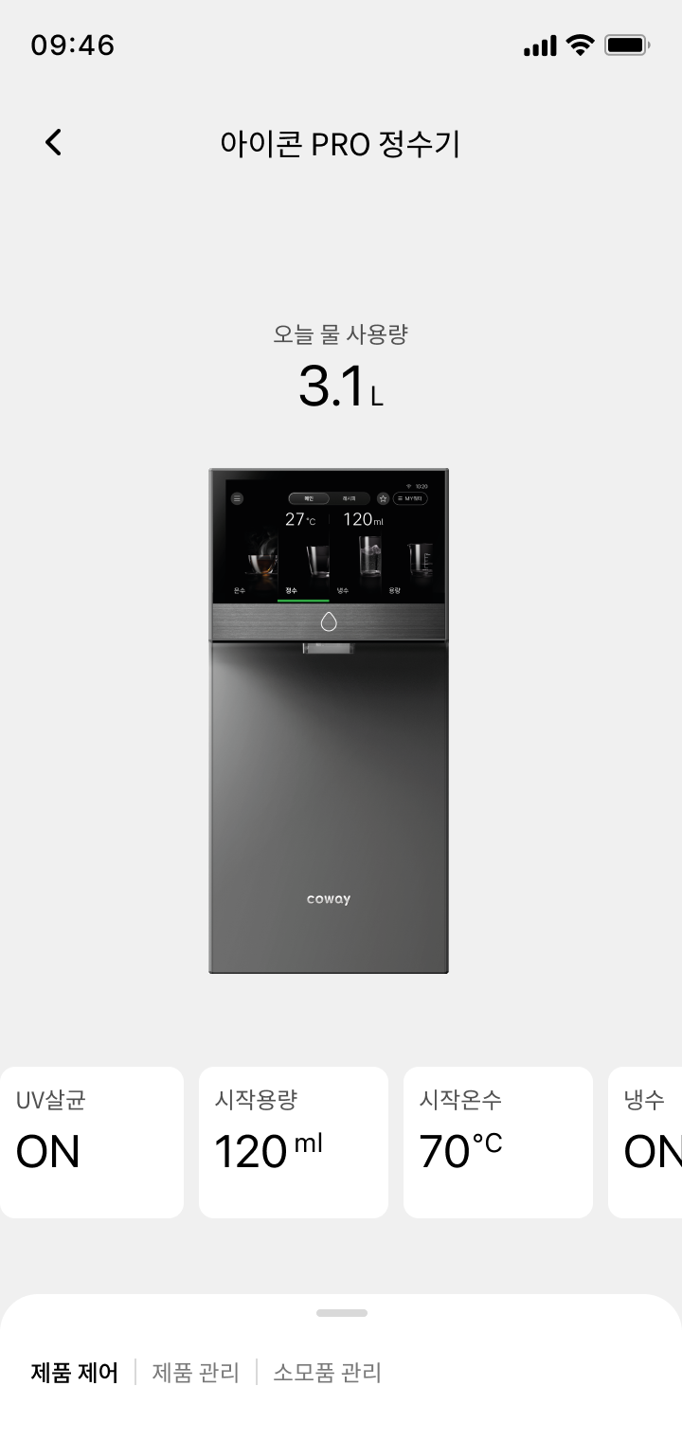
DE>정수기홈
Modified | v0.02
- 출수물량 웹소켓 업데이트 시, 오늘 물 사용량 데이터 갱신
Dev_7_1_0_0_0_pag
DE>정수기홈
Modified | v0.04
- 오늘 물 사용량 용량표기 수정
- UV살균 제어상태 모듈 추가
※ | DE>정수기홈
1 | [오늘 물 사용량] • 단위 표기에 대한 정책은 화면별로 별도 정의되어 있지 않은 이상, [RE>정수기]에 정의된 정책을 공통 사양으로 따름. 1-1 오늘 물 사용량 : 현재 날짜(오늘)의 0시 이후부터 가장 최근 업데이트된 물 사용량의 합. 용량표기 : N L or N oz 통신 오류 및 데이터 호출 불가인 경우 : ‘No data’ 표기 웹소켓으로 추출물량 갱신되면 API 호출하여 물 사용량 변경 네트워크 연결 모델의 경우, 하기 제품 상태 모듈 값 실시간 업데이트(웹소켓) NFC 모델의 경우, IOS/AOS 에 따라 노출 상이. 우측 [DE>정수기홈_NFC] 참고
Modified | v0.06
- UV살균 상태모듈 추가
- Description 보완
Modified | v0.10
- [오늘 물 사용량] 단위 정책 업데이트
Modified | v0.15
- UV 살균 case 수정
1

Slide 9
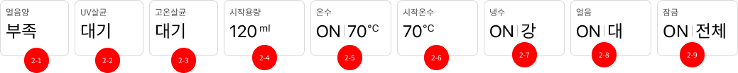
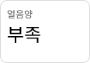
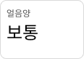
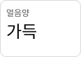
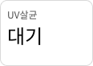
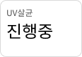
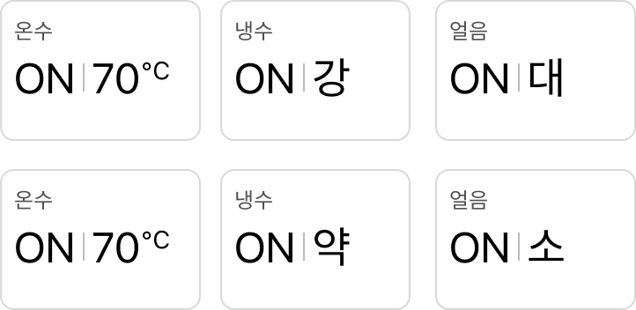
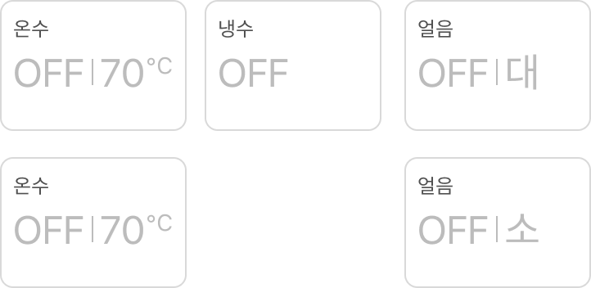
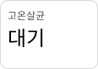
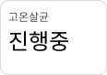
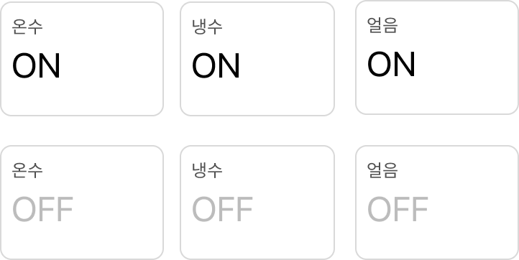
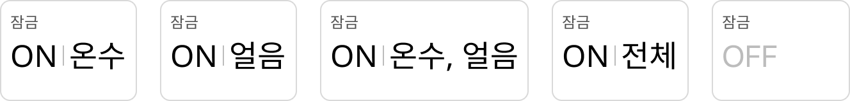
DE>정수기홈
Modified | v0.06
- Description 보완
Dev_7_1_0_0_0_pag
DE>정수기홈
Modified | v0.15
- 냉수 OFF case 수정 - 잠금 설정 case 수정
제품 센서 모듈
※ | DE>정수기홈
2 | [제품 센서 모듈] 구성 항목 및 제품 제어 설정값 표기 해당 제품이 정의된 제어 기능 제공하는 경우, 해당 제어 상태값 노출 노출 제어 항목 : 얼음양, UV살균, 고온살균, 기본 용량 제어, 온수 제어, 냉수 제어, 얼음 제어, 잠금 제어 기능 NFC 모델의 경우, 해당 영역 비노출. 우측 [DE>정수기홈_NFC] 참고 2-1 얼음양 : 제품에 저장된 얼음양 표시 기능 제공하는 경우 노출 • 얼음양 표기 : 부족, 보통, 가득 2-2 UV살균 : 해당 제품이 UV케어 기능을 제공하는 경우 살균 대기/진행 중 상태값 노출 2-3 고온살균 : 해당 제품이 고온살균 기능을 제공하는 경우 상태값 노출 • 고온살균 표기 : 대기, 진행중 2-4 시작용량 : 제품 시작용량 제어 기능 제공하는 경우 노출 용량표기 : N ml or N oz 2-5 온수 : 제품 온수 On/Off 제어 기능 제공하는 경우 노출 설정값 : On or Off 온수 온도 : N℃ or N℉ or Null (온수 온도 제어 기능 미지원시) 2-6 시작온 수: 온수 On/Off 제어 없이 ‘시작온수’기능만 제공하는 경우 노출 온도표기 : N℃ or N℉ 2-7 냉수 : 제품 냉수 On/Off 제어 기능 제공하는 경우 노출 설정값 :On or Off 냉수 온도 : 강 or 약 or Null (냉수 온도 제어 기능 미지원시) 2-8 얼음 : 제품 얼음 On/Off 제어 기능 제공하는 경우 노출 설정값 : On or Off 얼음 크기 : 대 or 소 or Null (얼음 크기 제어 기능 미지원시) 2-9 잠금 : 제품 잠금(온수, 얼음, 전체) ON 설정된 항목 존재시 노출 설정값 : 온수 or 얼음 or 전체
Modified | v0.16
- 상태 모듈, 얼음 잠금 Case 추가
Modified | v0.22
- 상태 모듈 (얼음양, 고온살균) 얼음양, 고온살균 상태 case 추가
얼음양 표시정보 케이스
2-1
UV 살균 상태 케이스
온/오프 , 온도 항목 노출 케이스
고온 살균 상태 케이스
온/오프 항목만 노출 케이스
잠금 설정

Slide 10
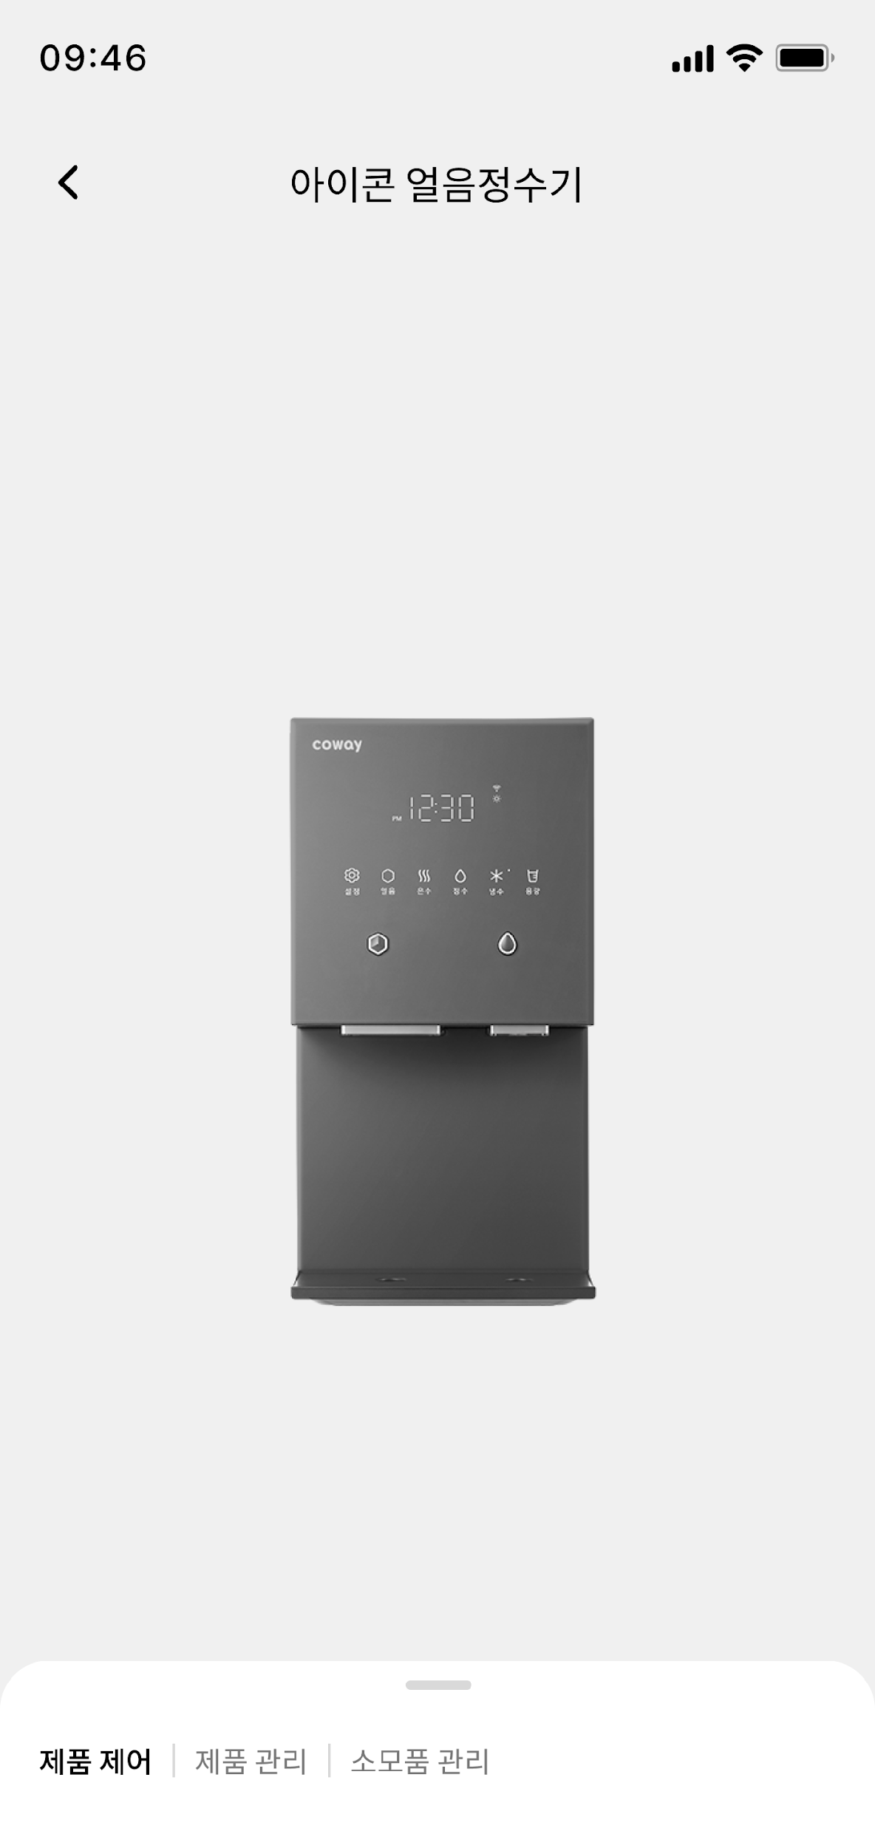
DE>정수기홈_NFC/IOS
Dev_7_1_0_1_0_pag
DE>정수기홈_NFC/IOS
※ | DE>정수기홈_NFC/IOS IOS 디바이스의 경우 NFC 태깅 APP에서 지원하지 않는 관계로 당일 물 사용량 노출 영역 비노출 처리

Slide 11
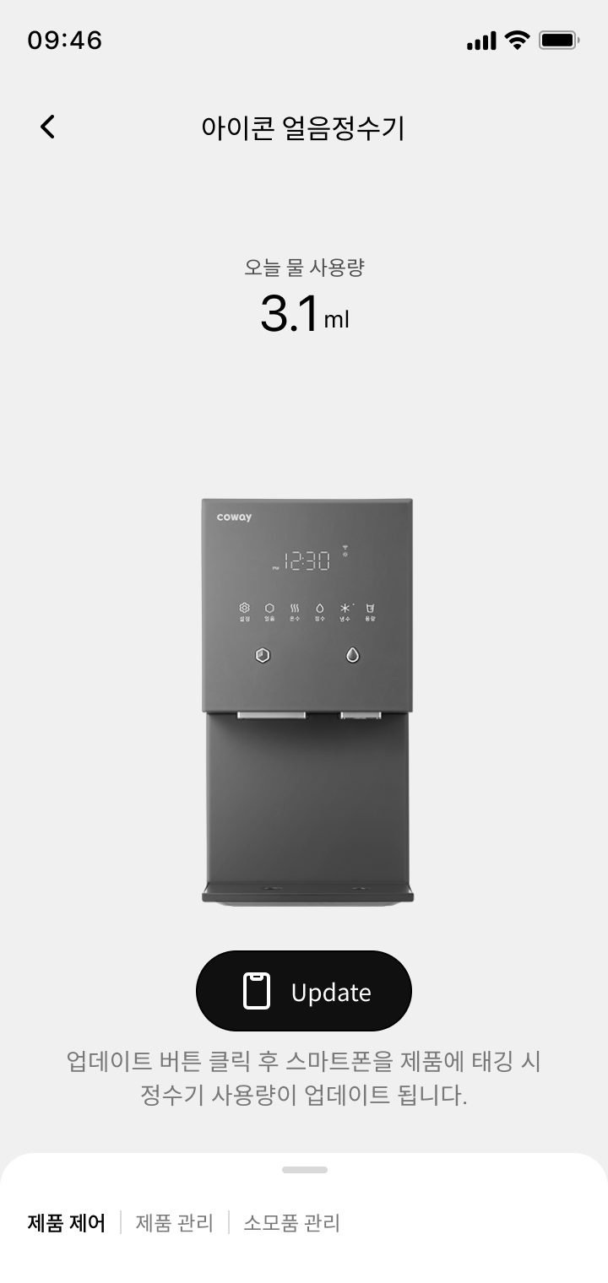
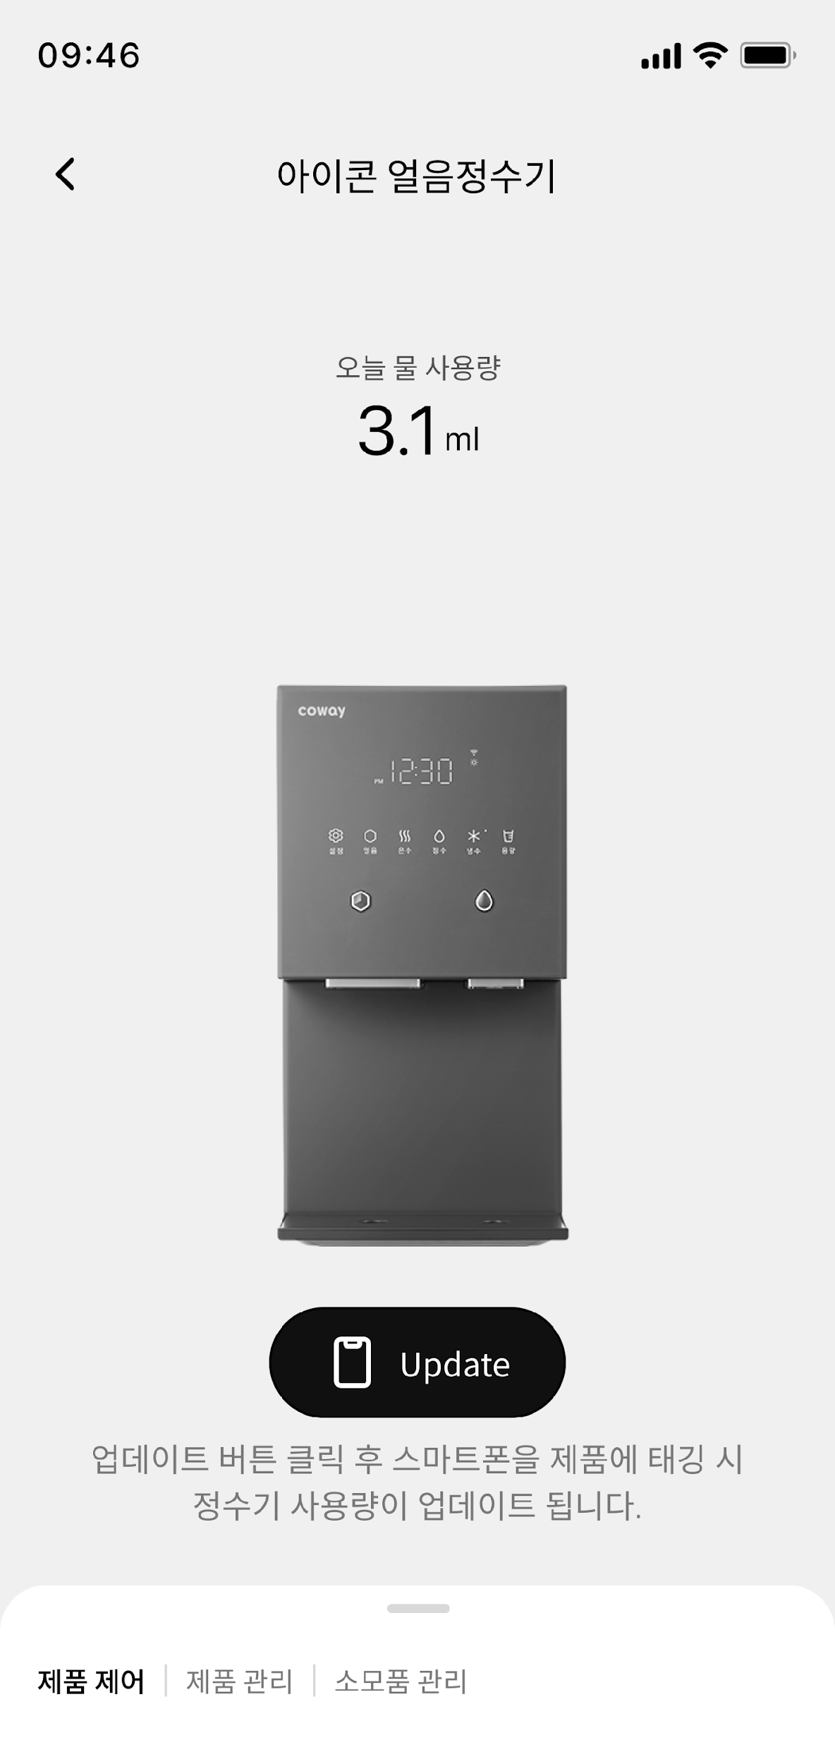
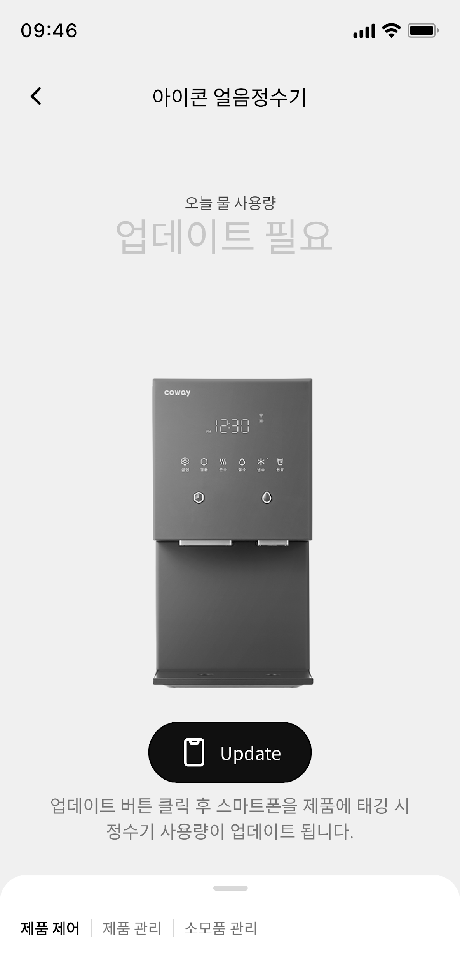
DE>정수기홈_NFC/Android_태깅이력유
Dev_7_1_0_2_0_pag
DE>정수기홈_NFC/Android_태깅이력유
※ | DE>정수기홈_NFC/Android_태깅이력유 DE>정수기홈_NFC/Android_태깅이력무 AOS 모델 태깅 이력 유무에 따른 화면
 | [NFC/Android_태깅이력] 1-1 오늘 물 사용량 현재 날짜(오늘)의 0시 이후부터 가장 최근 업데이트된 물 사용량의 합. 용량표기 : N ml or N oz 태깅 이력이 없는 경우 ‘업데이트 필요’ 표기 1-2 업데이트 btn : NFC On tap 시, [DE>정수기홈_NFC/Android_태깅_업데이트] 풀팝업 호출 1-3 업데이트 안내 텍스트
NFC - Android
당일 NFC 태깅 이력 있는 경우
당일 NFC 태깅 이력 없는 경우
1-1
1-1
1-2
1-3

Slide 12
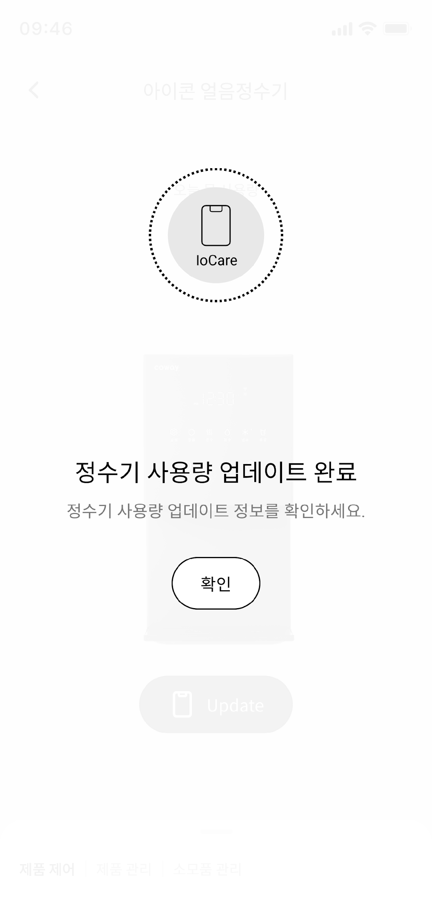
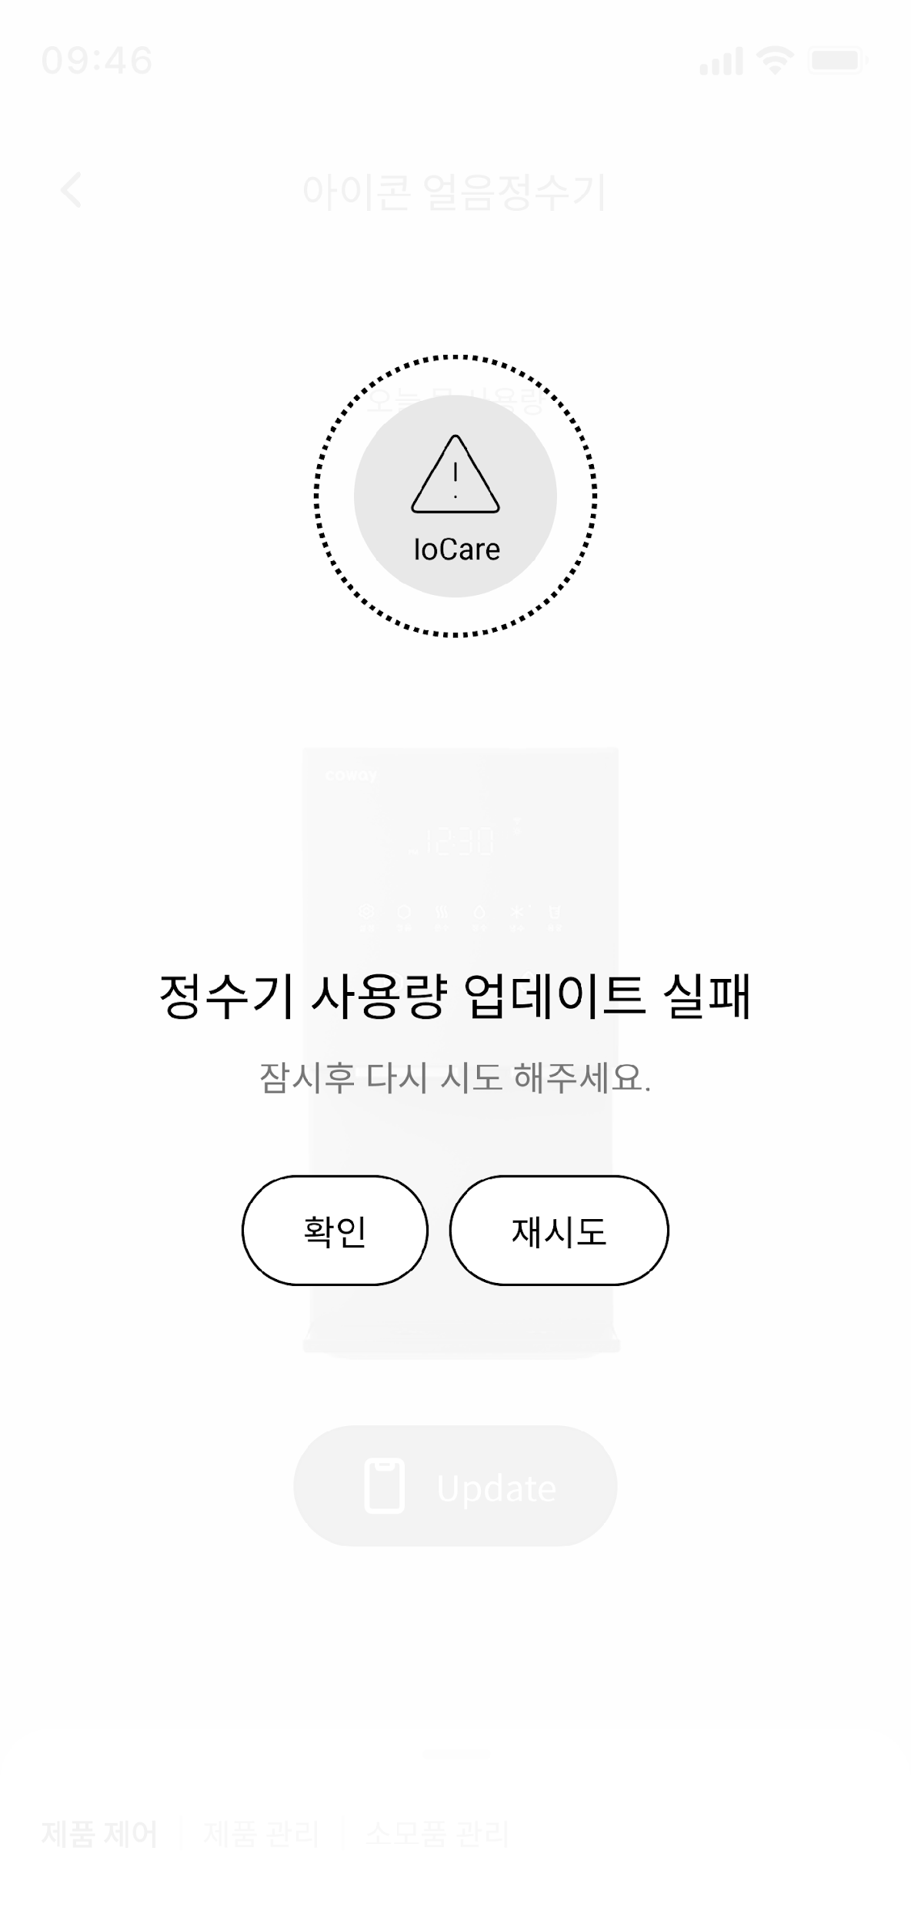
DE>정수기홈_NFC/Android
-
-
DE>정수기홈_NFC/Android_태깅_업데이트_준비
DE>정수기홈_NFC/Android_태깅_업데이트_완료
DE>정수기홈_NFC/Android_태깅_업데이트_실패
※ | DE>정수기홈_NFC/Android_태깅_업데이트 NFC/Android 태깅 후 ‘Update btn’ tap 시 호출되는 풀 팝업 진행 단계에 따라 노출 문구 상이
 | [NFC/Android_태깅_업데이트준비중] 1-1 태깅 진행 상황 로딩 아이콘 준비 시, [DE>정수기홈_NFC/Android_태깅_업데이트준비중] 화면 참고 완료 시, [DE>정수기홈_NFC/Android_태깅_업데이트완료] 화면 참고 실패 시, [DE>정수기홈_NFC/Android_태깅_업데이트실패] 화면 참고 1-2 본문 타이틀 준비 시, ‘데이터 업데이트 준비 중’ 완료 시, ‘데이터 업데이트 완료’ 실패 시, ‘데이터 업데이트 실패.’ 1-3 보조 타이틀 준비 시, 화면 참고 완료 시, 사용량이 있는 경우 ‘정수기 사용량 업데이트 정보를 확인하세요.’ 완료 시, 사용량이 없는 경우 ‘가져올 물 사용량이 없습니다.’ 실패 시, 화면 참고 1-4 버튼 영역 준비 시 -업데이트 취소 btn : tap 시, 데이터 업데이트 중 페이지 닫힘 완료 시 -확인 btn : tap 시, 페이지 닫힘 실패 시, -확인 btn : tap 시, 페이지 닫힘 -재시도 btn : tap 시, [DE>정수기홈>제품제어_NFC/AOS_태깅업데이트_준비중] 페이지로 이동
Dev_7_1_0_3_1_lay
Dev_7_1_0_3_2_lay
Dev_7_1_0_3_3_lay
1-1
1-2
1-3
1-4

Slide 13
2. 정수기 제품제어

Slide 14
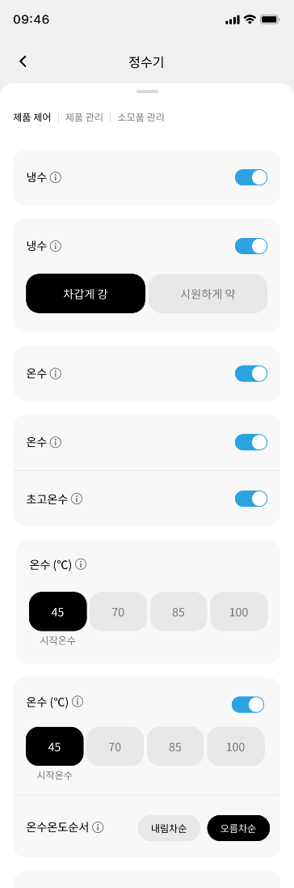
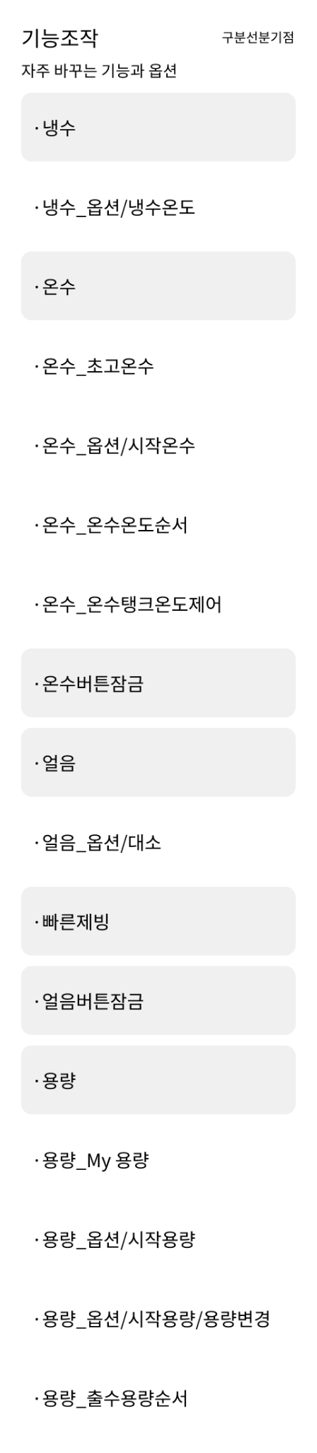
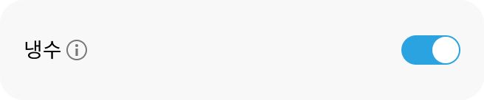
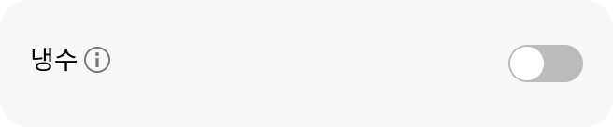
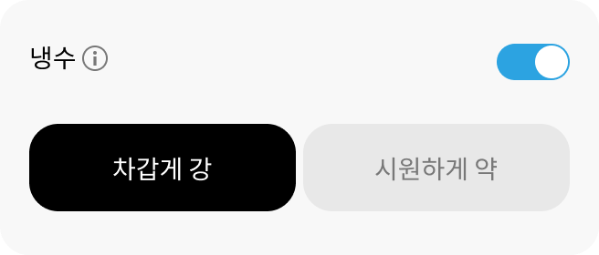
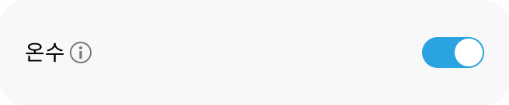
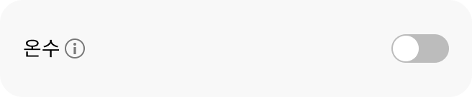
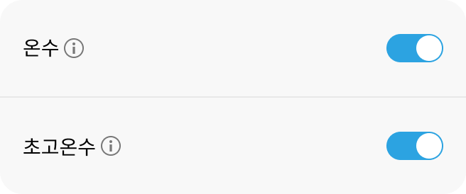
DE>정수기홈>제품제어_컨트롤 모듈
Modified | v0.04
- 제품제어 컨트롤 모듈 기능조작 전체적인 업데이트
Dev_7_1_1_0_0_tab
DE>정수기홈>제품제어_컨트롤 모듈
컨트롤 모듈_기능조작
※ | [컨트롤모듈_기능조작] 제품을 제어하는 기능과 옵션 제어 화면 내 [컨트롤모듈]노출 기준은 좌측 순서 참고 네트워크 연결 모델의 경우, 제품 제어 항목은 값을 실시간 업데이트함.(웹소켓) 옵션값의 하위 세부값은 제품에 설정된 최신 값을 유지. Default : 제품에 설정된 디폴트 값 해당 옵션을 지원하는 제품의 경우, 해당 컨트롤 노출 모델별 제어 기능 지원 여부는 모델별 기능정의서 참고. 컨트롤 모듈별 Tooltip 내용은 [DE_정수기홈_제품제어_툴팁] 가이드 참고.
1 | [기능조작_냉수_기본형] 1-1 On/Off 토글 : 제품의 냉수 출수 여부 설정. On시, 냉수 출수 Off시, 제품에서 냉수 선택 후 출수 시, 정수가 출수됨.
2 | [기능조작_냉수_냉수온도 지원] 2-1 냉수 온도 btn : 냉수 온도 강/약 선택
3 | [기능조작_온수_기본형] 3-1 On/Off 토글 : 제품의 온수 출수 여부 설정. On시, 온수 출수 Off시, 제품에서 온수 선택 후 출수 시, 정수가 출수됨.
4 | [기능조작_온수_초고온수 지원] 제품별 초고온수 옵션 제공 여부 상이 4-1 On/Off 토글 : 제품의 초고온수 출수 여부 설정. On시, 제품의 온수 온도 설정값 중 100도 선택값이 활성화 됨.
기능조작_냉수_기본형_on
기능조작_냉수_기본형_off
1-1
1-1
기능조작_냉수_냉수온도 지원_on
2-1
기능조작_온수_기본형_on
기능조작_온수_기본형_off
3-1
3-1
기능조작_온수_초고온수 지원_on
4-1
Next Page

Slide 15
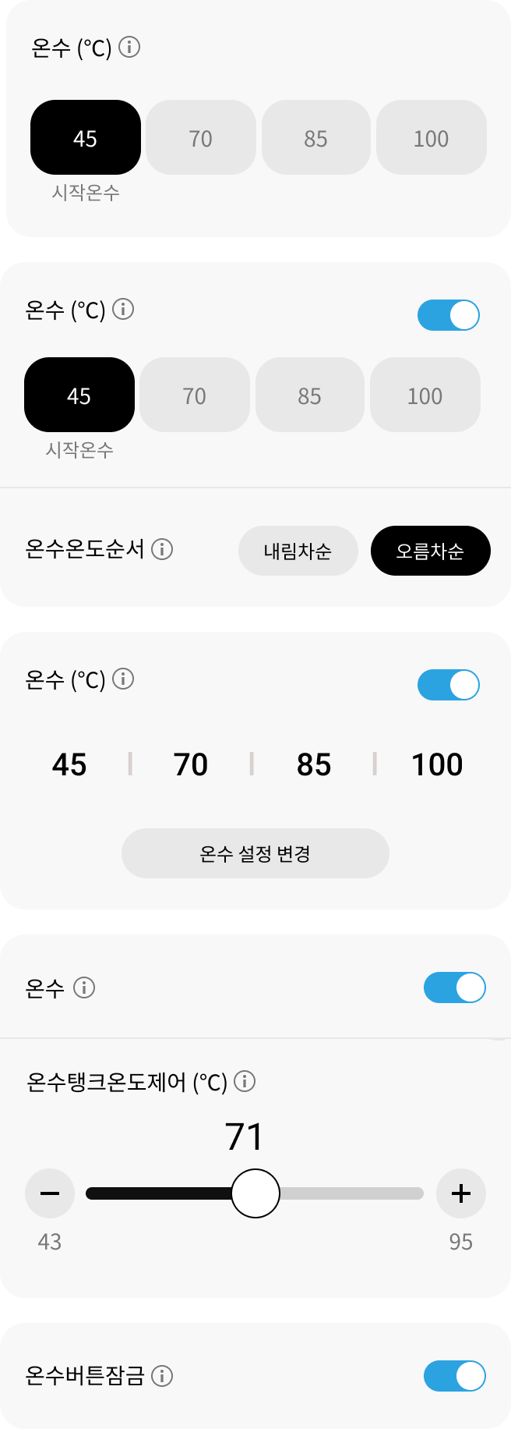
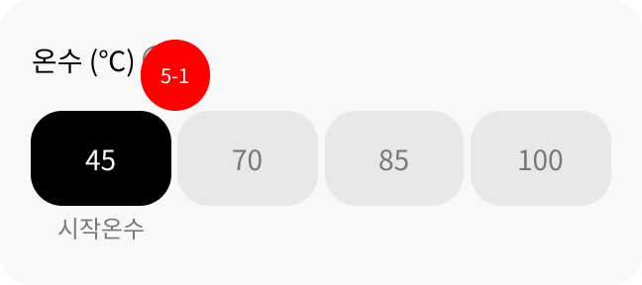
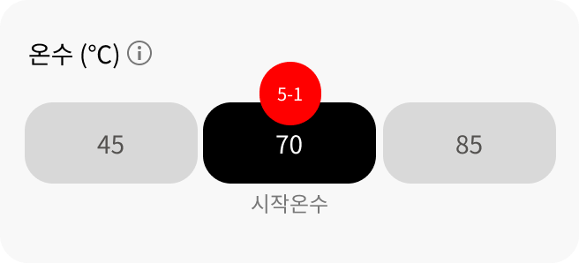
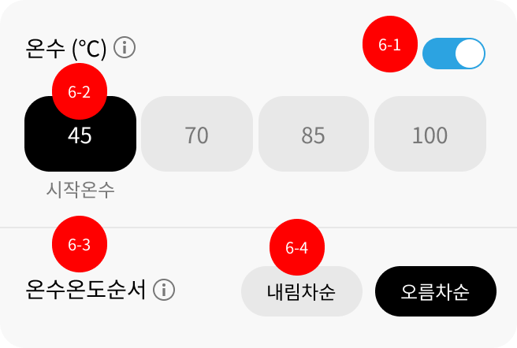
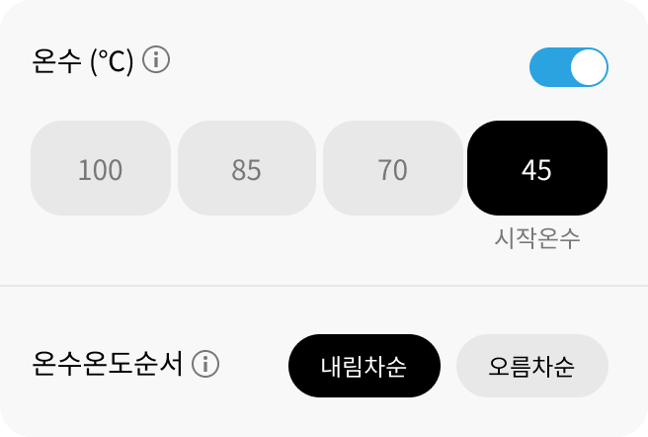

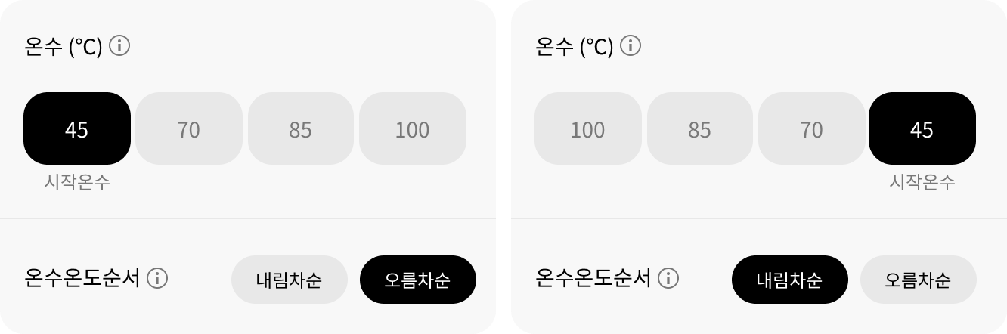
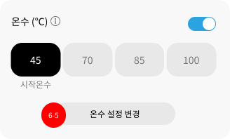
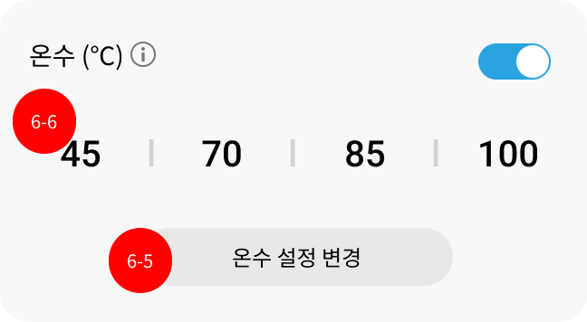
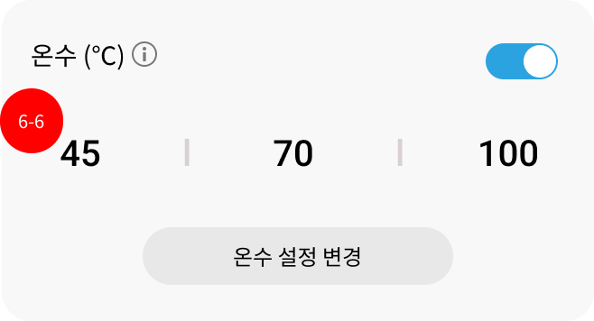
DE>정수기홈>제품제어_컨트롤 모듈
Modified | v0.04
- 제품제어 컨트롤 모듈 기능조작 전체적인 업데이트
Dev_7_1_1_0_0_tab
DE>정수기홈>제품제어_컨트롤 모듈
Modified | v0.22
- 시작온수 텍스트 노출 기준 추가
- 온수 설정 기능조작 기능 추가
Previous Page
컨트롤 모듈_기능조작
5 | [기능조작_시작온수 지원] 제품별 시작온수 옵션 제공 여부 상이 옵션 갯수별 예시 4개 옵션 값 제공하는 경우 [기능조작_시작온수 지원_4개 옵션] 화면 참고 3개 옵션 값 제공하는 경우 [기능조작_시작온수 지원_3개 옵션] 화면 참고 온수 타이틀 단위: 온수 (℃) / 온수 (℉) 제품별로 제공하는 옵션 온도 단위(섭씨(°C)/화씨(°F))를 타이틀에 적용 3개 옵션 값 제공하는 경우 예시) 제공하는 온수 옵션이 45℃, 70℃, 85℃ 인 경우, 타이틀 명칭: 온수 (℃) 예시) 제공하는 온수 옵션이 100℉, 150℉, 185℉ 인 경우, 타이틀 명칭: 온수 (℉) 5-1 시작하는 온수 온도 선택 영역 제품별 제공하는 선택 온수 옵션 중 시작온수 온도 선택 선택된 값 하단에 ‘시작온수' 텍스트 표시 최초 설정 후 재진입시 마지막으로 설정된 값 노출
6 | [기능조작_온수_온수온도순서 지원] 제품별 온수온도순서, 온수 on/off 제공 여부 상이 • 온수 on/off 미제공 예시 화면 • [기능조작_온수온도순서지원_오름차순_온수on/ off 없음] • [기능조작_온수온도순서 지원_내림차순_온수on/ off 없음] 온수 타이틀 단위: 온수 (℃) / 온수 (℉) • 제품별로 제공하는 옵션 온도 단위(섭씨(°C)/화씨(°F)) 를 타이틀에 적용 • 예시) 제공하는 온수 옵션이 45℃, 70℃, 85℃ 인 경우, 타이틀 명칭: 온수 (℃) • 예시) 제공하는 온수 옵션이 100℉, 150℉, 185℉ 인 경우, 타이틀 명칭: 온수 (℉) 6-1 On/Off 토글 : 제품의 온수 출수 여부 설정. • On시, 온수 출수 • Off시, 제품에서 온수 선택 후, 출수 시, 정수가 출수됨. 6-2 시작하는 온수 온도 선택 영역 • 제품별 제공하는 선택 온수 옵션 중 시작온수 온도 선택 • 선택된 값 하단에 ‘시작온수' 텍스트 표시 • 최초 설정 후 재진입시 마지막으로 설정된 값 노출 • 시작 온수를 지원하지 않는 모델은 설정된 온수 옵션값을 노출하나, 선택 상태 및 ‘시작 온수’ 텍스트 미노출
지원_오름차순기능조작_온수_시작온수 지원_4개 옵션
기능조작_온수_시작온수 지원_3개 옵션
Modified | v0.29
- 시작용량 설정 없을 경우 모듈 추가, 디스크립션 추가
기능조작_온수_온수온도순서 지원_오름차순
기능조작_온수_온수온도순서 지원_내림차순
기능조작_온수_온수온도순서 지원_off
기능조작_온수_온수온도순서 지원_오름차순
6 | 6-3 온도순서 설정 영역 • 내림차순 / 오름차순 옵션 제공 • 선택값에 따라 ‘시작하는 온수 온도 선택 영역’ 정렬 순서 변경 • 지원하는 온수 옵션에 대한 위치 고정, 내림차순/오름차순 정렬에 따라 ‘시작온수’ 값 이동. • 오름차순/내림차순 정렬에 따라 선택된 ‘시작용량’ 값 이동될 수 있음. • 내림차순 tap시, [기능조작_온수_온도지원_웨스턴_on_내림] 화면 참고 6-4 온도 순서/내림차순 btn • tap시, [기능조작_온수_온수온도순서 지원_내림차순] 화면 참고 6-5 온수 설정 변경 btn • 사용자가 세팅된 온수 온도를 변경할 수 있는 제품만 해당 btn 노출. • tap시, DE>정수기홈>제품제어_컨트롤용량_ p온수설정변경] 레이어팝업 노출 6-6 설정 온수 온도 표시 영역 • 시작 온수 선택을 지원하지 않는 모델에서 설정된 온수 옵션값을 노출 • [DE>정수기홈>제품제어_컨트롤_용량_p온수 설정변경] 팝업에서 선택한 온도를 노출
기능조작_온수_온수온도순서 지원_오름차순_온수on/off 없음
기능조작_온수_온수온도순서 지원_내림차순_온수on/off 없음
기능조작_온수_온수온도순서_시작온수 기능 없음_4개 옵션
기능조작_온수_온수온도순서_시작온수 기능 없음_3개 옵션
Next Page

Slide 16
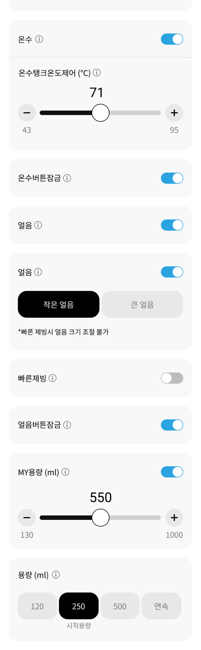
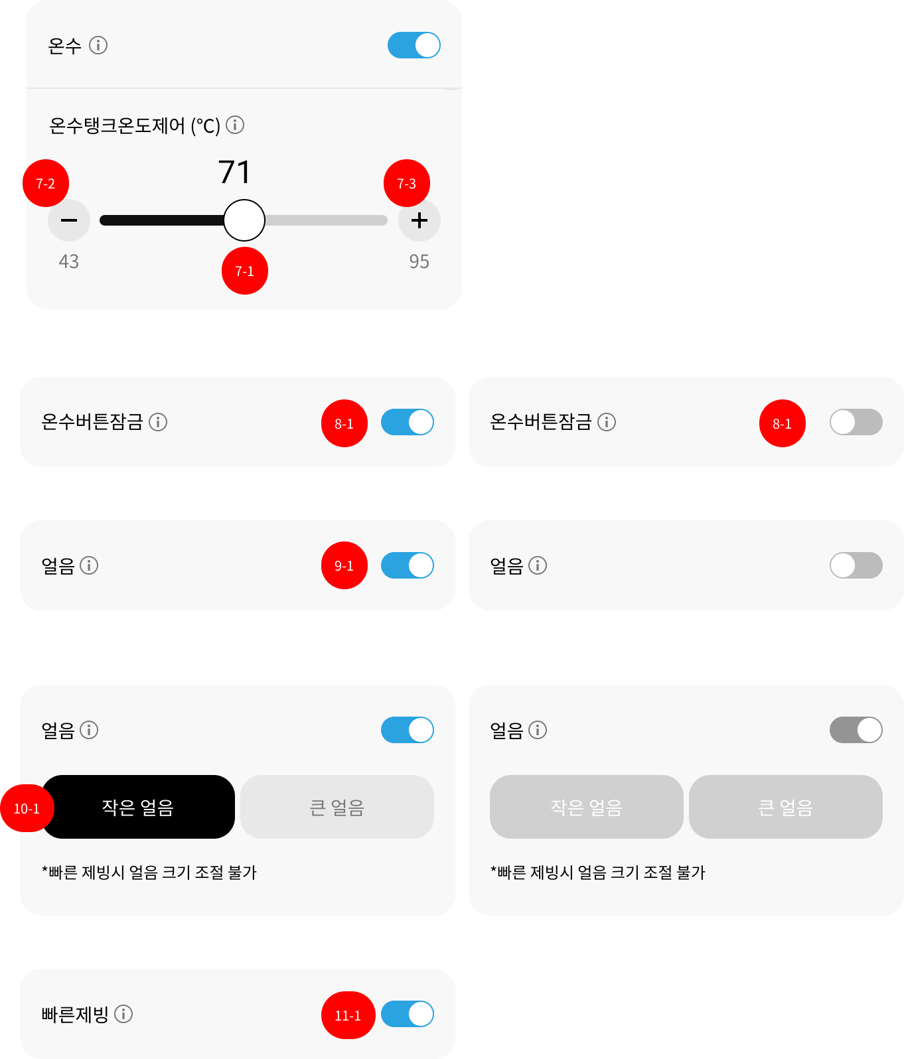
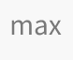
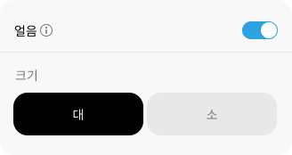
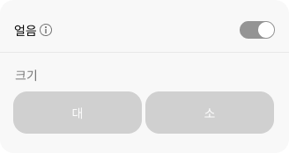
DE>정수기홈>제품제어_컨트롤 모듈
Modified | v0.04
- 제품제어 컨트롤 모듈 기능조작 전체적인 업데이트
Dev_7_1_1_0_0_tab
DE>정수기홈>제품제어_컨트롤 모듈
Modified | v0.07
- 고도 모드 및 스텝퍼 비활성화 정책 업데이트
Previous Page
컨트롤 모듈_기능조작
기능조작_온수_온수탱크온도제어 지원
7 | [기능조작_온수_온수탱크온도제어 지원] 온수탱크온도제어 기능을 제공 시 원하는 용량을 설정하는 슬라이더 제품별 제공하는 옵션 값 상이 온수탱크온도제어 타이틀 단위: 온수탱크온도제어 (℃) / 온수탱크온도제어 (℉) • 제품별로 제공하는 옵션 온도 단위(섭씨(°C)/화씨(°F)) 를 타이틀에 적용 • 예시) 제공하는 온수 옵션이 45℃, 70℃, 85℃ 인 경우, 타이틀 명칭: 온수 (℃) • 예시) 제공하는 온수 옵션이 100℉, 150℉, 185℉ 인 경우, 타이틀 명칭: 온수 (℉) • 고도모드 상태값에 따라서 선택 가능한 온도제어 옵션이 달라지며, 상세 내용은 [제품 기능정의서] 확인 • 각 고도모드별 최고 온도에 수치 대신 ‘max’ 로 표기함 7-1 핸들: drag 시, 현재값 노출 7-2 ‘-’ 스탭퍼 : tap 시, 하위 옵션 값으로 수치감소 7-3 ‘+’ 스탭퍼 : tap 시, 상위 옵션 값으로 수치증가 각 값이 최소치, 최대치일 경우 스텝퍼가 비활성화 처리됨
8 | [기능조작_온수_온수버튼잠금] 제품의 온수가 출수되지 않도록 잠그는 기능 8-1 잠금/잠금해제 btn • 잠금 시, 제품에서 온수 선택 후, 출수 불가.
9 | [기능조작_얼음] 9-1 On/Off 토글 : 제품의 제빙 기능 동작 여부를 설정 • On시, 제빙 기능 동작 • Off시, 제빙 기능 미동작
10 | [기능조작_얼음_얼음크기 지원] 10-1 얼음크기 선택 영역 • 추출되는 얼음의 크기를 선택함 • 빠른 제빙 ON 시, 10-1번 세부 옵션 선택 버튼 비활성화 처리 • 비활성화된 버튼 tap 시, [컨트롤모듈_a제어불가_빠른제빙사용중] 컨펌 팝업 호출
11 | [기능조작_얼음_빠른제빙] 11-1 On/Off 토글 : 제품의 빠른 제빙 기능 동작 여부를 설정함 • On시, 빠른 제빙 기능 동작 및 10-1의 얼음크기 옵션 버튼 비활성화 처리 • Off시, 빠른 제빙 기능 미동작
Modified | v0.26
- 빠른 제빙 On 시, 얼음 크기 비활성화 Case 삭제 (빠른 제빙 시에도 얼음 크기 설정 가능(아이콘 얼음 정수기 포함, 이후 출시 얼음 모델))
Modified | v0.30
- 얼음 영역 : 소 타이틀 추가, 문구 변경(큰 얼음/작은 얼음 > 대/소)
기능조작_온수버튼잠금_잠금
기능조작_온수버튼잠금_해제
기능조작_얼음_on
기능조작_얼음_off
기능조작_얼음_얼음크기 지원_on
기능조작_얼음_얼음크기 지원_비활성
v0.26
deleted
기능조작_얼음_빠른제빙_on
Next Page

Slide 17
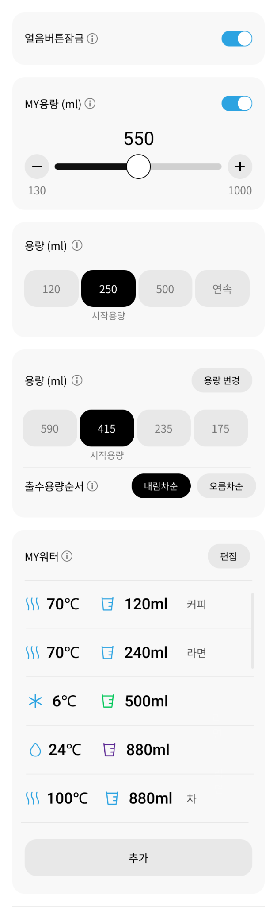
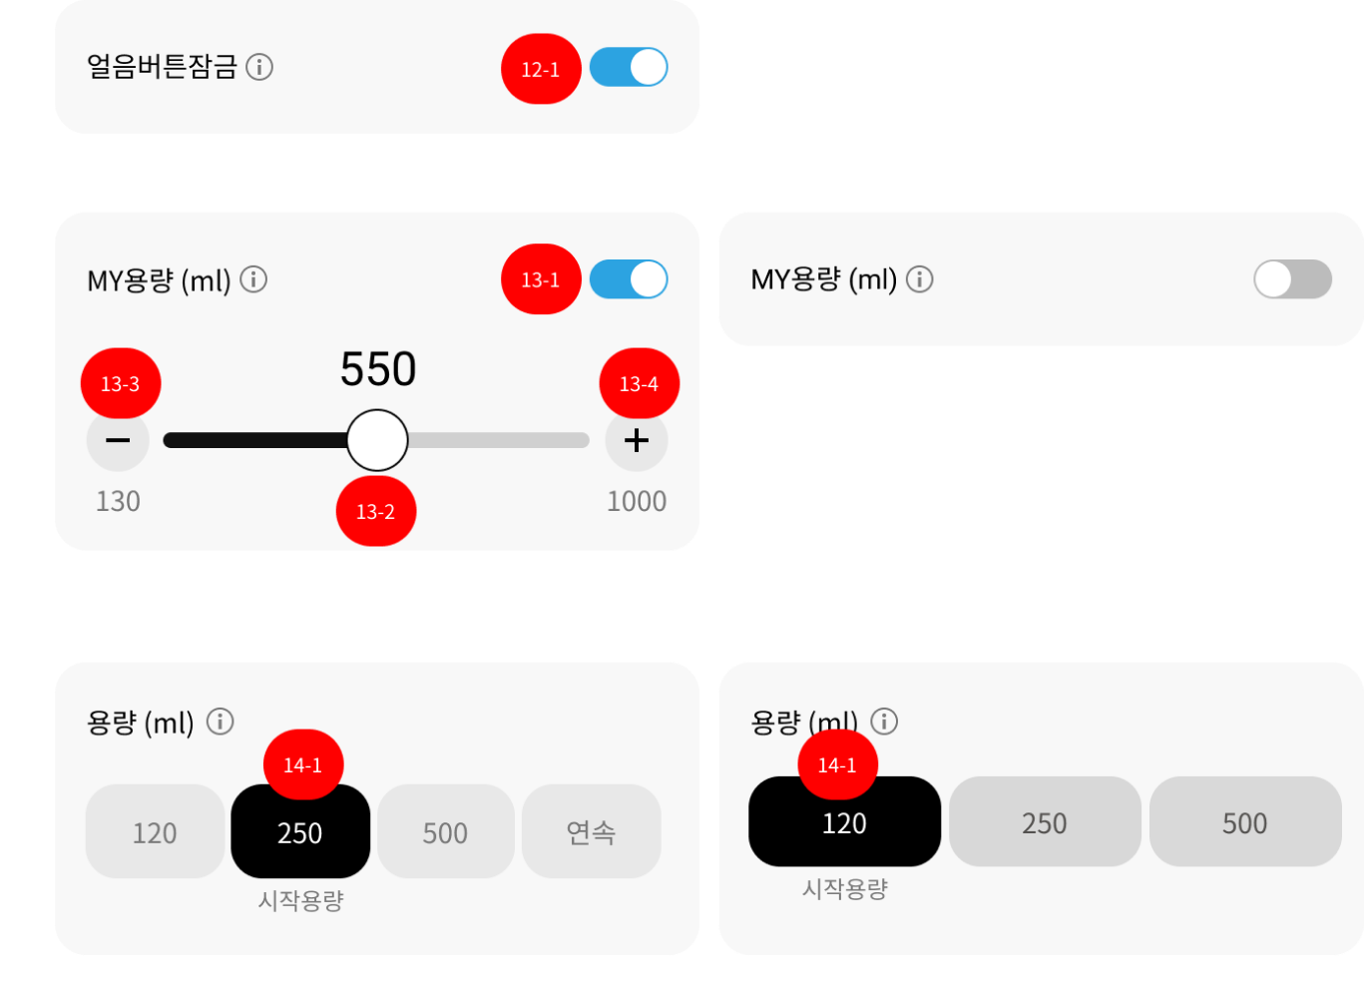
DE>정수기홈>제품제어_컨트롤 모듈
Modified | v0.04
- 제품제어 컨트롤 모듈 기능조작 전체적인 업데이트
Dev_7_1_1_0_0_tab
DE>정수기홈>제품제어_컨트롤 모듈
Previous Page
Modified | v0.10
- 기능조작 용량 시작용량 Description 업데이트
컨트롤 모듈_기능조작
12 | [기능조작_얼음버튼잠금] 제품의 얼음이 추출되지 않도록 잠그는 기능 12-1 잠금/잠금해제 btn • 잠금후, 제품에서 얼음 선택 시, 추출 불가.
13 | [기능조작_마이용량] MY용량 기능 사용 여부와 원하는 용량을 설정하는 슬라이더 MY용량 타이틀 단위: MY용량 (ml) / MY용량 (oz) • 제품별로 제공하는 옵션 용량 단위(미리리터 (ml)/ 온스 (oz))를 타이틀에 적용 • 예시) 제공하는 용량 옵션이 130ml~1000ml 인 경우, 타이틀 명칭: MY용량 (ml) • 예시) 제공하는 용량 옵션이 4.3oz~33.8oz 인 경우, 타이틀 명칭: MY용량 (oz) 13-1 On/Off 토글 : On 시, 용량 설정 13-2 핸들: drag 시, 현재값 노출 13-3 ‘-’ 스탭퍼 : tap 시, 10ml 씩 수치감소 13-4 ‘+’ 스탭퍼 : tap 시, 10ml 씩 수치증가
14 | [기능조작_용량_시작용량 지원] 제품별 시작용량 옵션 제공 여부 상이 옵션 갯수별 예시 • 4개 옵션 값 제공하는 경우 • [기능조작_용량_시작용량 지원_4개 옵션] 화면 참고 • 3개 옵션 값 제공하는 경우 • [기능조작_용량_시작용량 지원_3개 옵션] 화면 참고 용량 타이틀 단위: 용량 (ml) / 용량 (oz) • 제품별로 제공하는 옵션 용량 단위(미리리터 (ml)/온스 (oz))를 타이틀에 적용 • 예시) 제공하는 용량 옵션이 120ml, 250ml, 500ml, 연속인 경우, 타이틀 명칭: 용량 (ml) • 예시) 제공하는 용량 옵션이 4oz, 8.4oz, 16.9oz인 경우, 타이틀 명칭: 용량 (oz) 14-1 시작하는 용량 선택 영역 • 제품별 제공하는 선택 용량 옵션 중 시작용량 선택 • 선택된 값 하단에 ‘시작용량' 텍스트 표시 • 최초 설정 후 재진입시 마지막으로 설정된 값 노출 • 단, ‘연속’ 항목을 시작용량 설정 불가한 항목에 대해서는 선택 가능한 용량만 표출되며, 선택 가능한 용량 항목은 제품 사양은 기능정의서 확인 가능
기능조작_얼음버튼잠금_on
기능조작_용량_마이용량
기능조작_용량_마이용량_off
기능조작_용량_시작용량 지원_4개 옵션
기능조작_용량_시작용량 지원_3개 옵션
Next Page

Slide 18
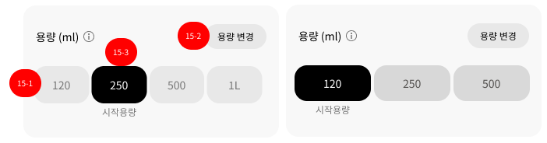
DE>정수기홈>제품제어_컨트롤 모듈
NEW | v0.29
- 세부용량변경/시작용량지원 모듈 추가로 인한 화면 추가
Dev_7_1_1_0_0_tab
DE>정수기홈>제품제어_컨트롤 모듈
Previous Page
15 | [기능조작_용량_세부용량변경/시작용량 지원] 제품별 시작용량 옵션 제공 여부 상이 옵션 갯수별 예시 • 4개 옵션 값 제공하는 경우 • [기능조작_용량_세부용량변경/시작용량 지원_4개 옵션] 화면 참고 • 3개 옵션 값 제공하는 경우 • [기능조작_용량_세부용량변경/시작용량 지원_3개 옵션] 화면 참고 15-1 설정된 용량 표시 영역 • 용량 변경 레이어 팝업에서 설정한 값 노출 • 설정된 용량 값 표기 • 표시 순서 : 용량1, 용량2, 용량3, 용량4 • 120~990ml 설정 시 단위 미표시 • 1000ml 설정 시 1L로 표시 15-2 용량 변경 버튼 : tap 시, [컨트롤_용량_세부용량변경/시작용량지원_p용량변경/ml] 레이어 팝업 호출 15-3 시작 용량 • tap 시, 시작용량 선택 및 ‘시작용량’ 텍스트 표시
Next Page

Slide 19
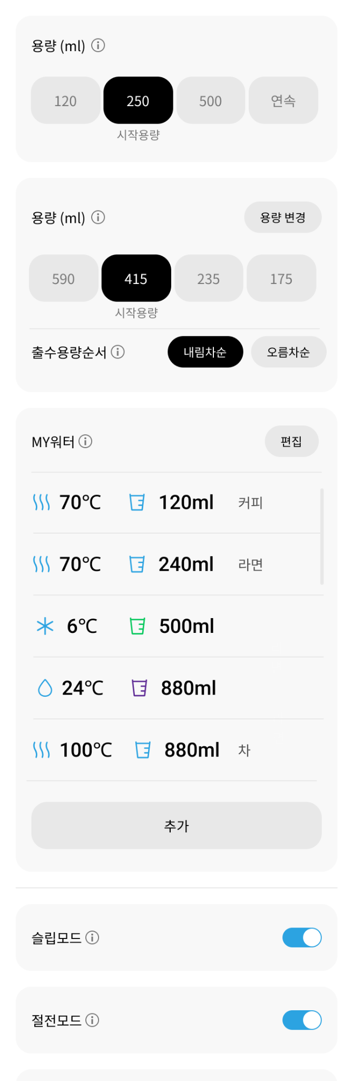
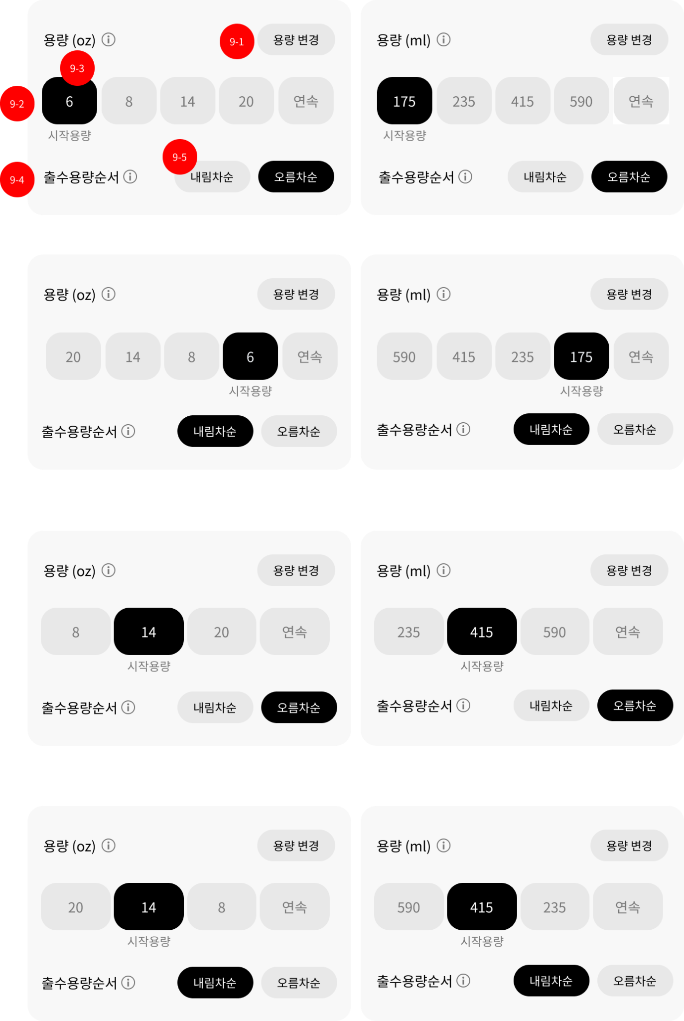
DE>정수기홈>제품제어_컨트롤 모듈
Modified | v0.04
- 제품제어 컨트롤 모듈 기능조작 전체적인 업데이트
Dev_7_1_1_0_0_tab
DE>정수기홈>제품제어_컨트롤 모듈
Modified | v0.07
- [기능조작_용량_시작용량지원] 와이어프레임 및 디스크립션 수정
- ‘연속’ 항목 선택 가능
- oz / ml 단위에 따른 화면 설명 추가
Previous Page
컨트롤 모듈_기능조작
16 | [기능조작_용량_시작용량지원] [컨트롤모듈_기기세팅>계량단위 설정 값>온스(oz)/미리리터(ml)] 단위 설정 값 기준 노출 설정 용량 값 우측 화면 [DE>정수기홈>제품제어_컨트롤_용량_p용량변경/oz] 화면 참고 제품별 용량 옵션 값 중 (최소 2개 ~ 최대 5개까지) 선택하여, 시작 용량이 제품 용량 slot으로 설정. 16-1 용량 변경 버튼 : tap 시, [컨트롤_용량_p용량변경/oz] /[컨트롤_용량_p용량변경/ml] 레이어 팝업 호출 16-2 설정된 용량 표시 영역 용량 변경 레이어 팝업에서 설정한 값 노출 설정된 용량 값을 오름차순 default로 표시 tap 시, 시작 용량 선택 및 ‘시작 용량' 텍스트 표시 최초 설정 후 재진입시 마지막으로 설정된 값 노출 5개 옵션 값 제공하는 경우 [기능조작_용량_시작용량지원_오름차순_oz_5개옵션_on] 화면 참고 4개 옵션 값 제공하는 경우 [기능조작_용량_시작용량지원_오름차순_oz_4개옵션_on] 화면 참고 3개 옵션 값 제공하는 경우 [기능조작_용량_시작용량지원_오름차순_oz_3개옵션_on] 화면 참고 2개 옵션 값 제공하는 경우 [기능조작_용량_시작용량지원_oz_2개옵션_on] 화면 참고 16-3 시작용량 tap 시, 시작 용량 선택 및 ‘시작 용량' 텍스트 표시 16-4 출수용량순서 : 사용자가 선택한 용량 옵션에 대한 순서 변경 9-6 오름차순/내림차순 정렬에 따라 선택된 ‘시작용량’ 값 이동 용량 옵션 ‘연속’ 항목은 모든 케이스에서 포함되며, 출수용량순서와 관계없이 가장 마지막에 고정된 위치에 표현 용량 옵션이 ‘연속’ 외에 1개만 선택된 경우 ‘출수 용량 순서’ 항목은 비활성화. [기능조작_용량_시작용량지원_oz_2개옵션_on] 참고 16-5 내림차순 btn tap 시, [기능조작_용량_시작용량지원_내림차순_oz_5개옵션_on] 화면 참고
기능조작_용량_시작용량지원_오름차순_oz_5개옵션_on
기능조작_용량_시작용량지원_오름차순_ml_5개옵션_on
16-3
16-1
16-2
16-4
16-5
기능조작_용량_시작용량지원_내림차순_oz_5개옵션_on
기능조작_용량_시작용량지원_내림차순_ml_5개옵션_on
기능조작_용량_시작용량지원_오름차순_oz_4개옵션_on
기능조작_용량_시작용량지원_오름차순_ml_4개옵션_on
기능조작_용량_시작용량지원_내림차순_oz_4개옵션_on
기능조작_용량_시작용량지원_내림차순_ml_4개옵션_on
Next Page

Slide 20
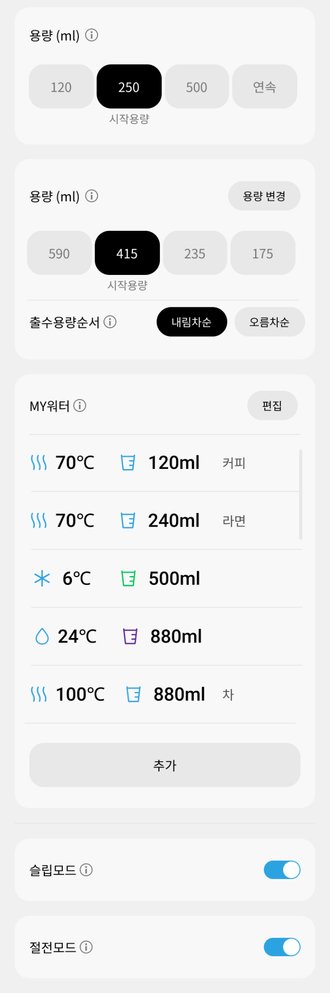
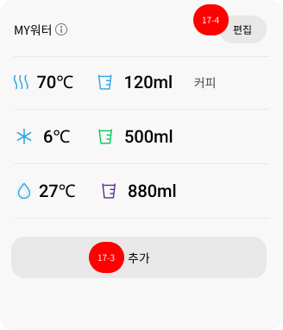
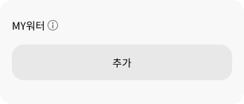
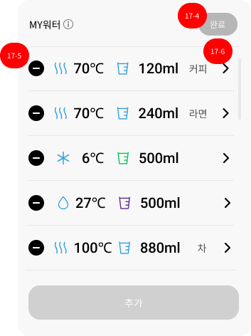



DE>정수기홈>제품제어_컨트롤 모듈
Modified | v0.04
- 제품제어 컨트롤 모듈 기능조작 전체적인 업데이트
Dev_7_1_1_0_0_tab
DE>정수기홈>제품제어_컨트롤 모듈
Modified | v0.04
- 제품제어 컨트롤 모듈 기능조작 전체적인 업데이트
Previous Page
컨트롤 모듈_기능조작
17 | [기능조작_MY워터] 제품에 저장된 ‘MY워터’ 리스트을 표시 하고 추가/편집 가능한 기능 리스트 ‘삭제’는 현재 화면에서 가능 리스트 ‘추가/편집’ 진행 시 [DE>정수기홈>제품제어_컨트롤모듈_MY워터_추가/ 편집] 화면 참고 17-1 MY워터 리스트 • 제품에 저장된 리스트를 순차적으로 나열해서 표시 • ‘제품 > MY워터’에 비어있는 슬롯의 경우, 앱에서는 표시 안 함. • ‘설정 온도, 설정 용량, 레시피 타이틀’로 구성 • 모델별 설정 온도, 설정 용량 범위 및 레시피 타이틀은 제품 기능정의서(link) 참고 • 용량 값에 따라 ‘적음/보통/많음’으로 구분해서 표현 적음: 100ml~390ml 보통: 400ml~690ml 많음: 700ml~1000ml • 레시피 타이틀 • 제품에서 전송되는 데이터 있는 경우에만 타이틀 표시 • ‘제품 > 레시피’ 기능에서 ‘MY워터’로 등록한 경우에만 타이틀 적용 됨. 17-2 ‘MY워터 리스트 적용’ 스크롤바 • MY워터 리스트 갯수 6개 이상 시 적용 • 적용 범위 • 리스트 영역에만 해당: 헤더 영역(‘MY워터’ 타이틀) 하단 ~ 추가 버튼 상단 17-3 추가 버튼 tap 시, [DE>정수기홈>제품제어_컨트롤모듈_MY워터_ 추가/편집] 레이어 팝업 호출 해당 버튼 비활성화 Case: [기능기능조작_MY워터_갯수10개] 화면 참고 MY워터 리스트가 최대 갯수(10개)로 차 있는 상태 ‘17-4 편집/완료’ 버튼에 의해 ‘삭제/편집 모드’로 진입한 상태 17-4 편집/완료 버튼 ‘편집’ 버튼 tap 시, 삭제/편집 모드로 진입 ‘17-5 종료 버튼’과 ‘17-6 편집 버튼’ 활성화 됨. 삭제/편집 모드 진입 후 ‘편집 > 완료’ 버튼으로 변경 ‘완료’ 버튼 tap 시, 삭제/편집 모드 종료 [기능기능조작_MY워터_갯수6개이상_삭제/편집] 화면 참고 17-5 삭제 버튼 tap 시, 해당 리스트 삭제 삭제 진행 후 ‘17-4 완료’ 버튼 tap 후 현재 상태 저장됨. [기능기능조작_MY워터_갯수6개이상_삭제/편집] 화면 참고 17-6 편집 버튼 • tap 시, [DE>정수기홈>제품제어_컨트롤모듈_MY 워터_추가/편집] 레이어 팝업 호출
기능기능조작_MY워터_갯수3개 _추가 가능 시
기능기능조작_MY워터_리스트없음
기능기능조작_MY워터_갯수6개이상_ 삭제/편집
기능기능조작_MY워터_갯수5개
Modified | v0.22
- MY워터 설정 온도, 설정 용량 범위 및 레시피 타이틀 상세 내역, 제품기능정의서 참고하도록 디스크립션 수정
기능기능조작_MY워터_갯수6개이상
기능기능조작_MY워터_갯수10개
Next Page

Slide 21




DE>정수기홈>제품제어_컨트롤 모듈
NEW | v0.22
- 기능조작_MY Case 추가
Dev_7_1_1_0_0_tab
DE>정수기홈>제품제어_컨트롤 모듈
Previous Page
컨트롤 모듈_기능조작
18 | [기능조작_MY] ‘MY’ 리스트 중, 제품에서 첫번째로 표시할 시작 값을 선택하고, ‘MY’리스트의 용량/온도 값을 편집 가능한 기능. 라면/드립커피/차 등 제품에서 제공하는 기본 레시피는 설정값 변경 불가. MY n은 설정 변경 가능. 모델마다 ‘MY’리스트는 상이. 모델별 기능정의서 참고. 18-1 시작 MY 리스트 버튼 선택 상태. ‘시작’ flag 노출. Default 설정된 MY 리스트 중, 택1. 제품에서 설정된 시작 MY 리스트 값 18-2 설정된 MY리스트 btn, tap시, ‘17-1 시작 MY 리스트’로 변경됨. 18-3 미설정 MY리스트 btn, tap시, ‘MY_a_시작 MY리스트 설정 불가’팝업 노출. 18-4 설정 btn MY n(설정 변경 가능한 ‘MY’ 리스트)에만 노출. tap 시, [DE>정수기홈>제품제어_컨트롤모듈_MY 설정] 레이어 팝업 호출. 18-5 MY_a_시작 MY리스트 설정 불가
기능조작_MY_MY 1,2,3 설정 안함
기능조작_MY_MY 2만 설정
기능조작_MY_MY 1,2,3 모두 설정
18-1
18-2
18-3
18-4
18-5
Next Page

Slide 22



DE>정수기홈>제품제어_컨트롤 모듈
Modified | v0.04
- 제품제어 컨트롤 모듈 자동예약 전체적인 업데이트
Dev_7_1_1_0_0_tab
DE>정수기홈>제품제어_컨트롤 모듈
Modified | v0.06
- 화면 최신사양 보완
Previous Page
컨트롤 모듈_자동예약
※ | [컨트롤모듈_자동예약] 특정 기능이 자동 작동하도록 허가하거나 시간을 예약 제어 화면 내 [컨트롤모듈]노출 기준은 좌측 순서 참고 옵션값의 하위 세부값은 제품에 설정된 최신 값을 유지. 옵션을 지원하는 제품의 경우 해당 컨트롤 노출 모델별 제어 기능 지원 여부는 모델별 기능정의서 참고. 컨트롤 모듈별 Tooltip 내용은 [DE_정수기홈_제품제어_툴팁]가이드 참고.
1
2
3
Modified | v0.09
- 개발 사양 중 RTC 측정이 가능한 제품에 대한 예외 처리 Description 추가
자동예약_슬립모드
Modified | v0.17
- 화면 업데이트
자동예약_절전모드
[자동예약_슬립모드]
제품 사용 1시간 후 동작이 없는 경우 제품 조명을 소등하는 기능
1-1 On/Off 토글 : 슬립모드 사용 여부를 설정.
자동예약_사용자절전모드_on
자동예약_사용자절전모드_off
[자동예약_절전모드]
2-1 On/Off 토글 : 절전모드 사용 여부를 설정.
[자동예약_사용자절전모드]
사용자가 설정한 시간에 해당 모드로 적용.
• 제품에서 Wi-Fi 연결 끊기는 Case (제품에 동일 기능
• 설정 없는 경우의 제품 입장)
• Wi-Fi 연결 끊김에 의한 기능 중지 기준은 24시간을 기준으로 함.
*연결 끊기고 24시간 이 후 기능 OFF
• 해당 모드 설정한 시간 내 동작 중 Wi-Fi 연결 끊긴 경우: 설정한 종료 시간까지 해당 모드 유지, 이후 24시간 이내면 해당 모드 동작함.
• 24시간 후 해당 모드 동작 중인 경우: 설정한 종료 시간까지 유지, 이 후 해당 모드 시간에 동작 진입 안함.
• Wi-Fi 연결이 끊겼다가 다시 붙는 경우: 해당 모드 또한 자동으로 On상태로 되어야 하며 설정한 시간 또한 반영 되어야함.
• 단, 개발 사양 중 RTC 측정이 가능한 제품에 한해서는 Wi-Fi 연결 끊김에 의한 기능 중지는 적용하지 않는다.
3-1 On/Off 토글 : 제품의 수동절전모드 여부를 설정.
3-2 예약시간 영역
• 표기법 오전/오후 HH:MM - 오전/오후 HH:MM
3-3 tap 시, [사용자절전모드_예약시간popup] 레이어 팝업 호출
자동예약_취침모드_on
자동예약_취침모드_off
4
• 해당 모드 설정한 시간 내 동작 중 Wi-Fi 연결 끊긴 경우: 설정한 종료 시간까지 해당 모드 유지, 이후 24시간 이내면 해당 모드 동작함.
• 24시간 후 해당 모드 동작 중인 경우: 설정한 종료 시간까지 유지, 이 후 해당 모드 시간에 동작 진입 안함.
• Wi-Fi 연결이 끊겼다가 다시 붙는 경우: 해당 모드 또한 자동으로 On상태로 되어야 하며 설정한 시간 또한 반영 되어야함.
4-1 On/Off 토글 : 제품의 취침 모드 여부를 설정.
4-2 예약시간 영역
• 표기법 오전/오후 HH:MM - 오전/오후 HH:MM
4 -3 tap 시, [취침모드_예약시간popup] 레이어 팝업 호출
[자동예약_취침모드]
• 사용자가 설정한 시간에 해당 모드로 적용.
• 제품에서 Wi-Fi 연결 끊기는 Case (제품에 동일 기능 설정 없는 경우의 제품 입장)
• Wi-Fi 연결 끊김에 의한 기능 중지 기준은 24시간을 기준으로 함.
*연결 끊기고 24시간 이 후 기능 OFF
4
Next Page

Slide 23


DE>정수기홈>제품제어_컨트롤 모듈
Modified | v0.04
- 제품제어 컨트롤 모듈 자동예약 전체적인 업데이트
Dev_7_1_1_0_0_tab
DE>정수기홈>제품제어_컨트롤 모듈
Modified | v0.06
- 화면 및 Description 최신사양 보완
Previous Page
컨트롤 모듈_자동예약
[자동예약_화면 보호]
• 사용자가 설정한 시간에 해당 기능이 제품에서 동작 모드로 적용.
5-1 예약시간 영역
표기법 오전/오후 HH:MM - 오전/오후 HH:MM
5-2 tap 시, [화면보호_예약시간popup] 레이어 팝업 호출
5
6
Modified | v0.15
- 화면보호기 on/off 토글 삭제
자동예약_화면 보호
Modified | v0.17
- 화면보호 모듈 삭제
- 화면 업데이트
Modified | v0.21
- 화면보호 모듈 복원
- 화면 보호기 모듈 삭제
[자동예약_화면 보호기]
사용자가 설정한 시간 중 제품 사용 뒤 메인 + 대기화면이 20분간 표시된 후 화면이 OFF 되지 않고, 특정 이미지나 패턴이 움직이는 방식으로 작동하는 기능.
6-1 On/Off 토글 : 제품의 화면 보호기 작동 여부를 설정.
6-1 예약시간 영역
• 표기법 오전/오후 HH:00 - 오전/오후 HH:00
6-2 tap 시, [화면 보호_예약시간popup] 레이어 팝업 호출
Next Page

Slide 24


DE>정수기홈>제품제어_컨트롤 모듈
Modified | v0.04
- 제품제어 컨트롤 모듈 자동예약 전체적인 업데이트
Dev_7_1_1_0_0_tab
DE>정수기홈>제품제어_컨트롤 모듈
Modified | v0.05
- 알람시계 Description 보완 업데이트
Previous Page
컨트롤 모듈_자동예약
[자동예약_알람 시계]
• 사용자가 설정한 시간에 해당 모드로 적용.
• 최대 3개까지 등록 가능.
7-1 tap 시, [알람 시계_추가popup] 레이어 팝업 호출
7-2 On/Off 토글
• On 시: 예약된 알람 전체 기능 활성화
- 하위 알람 개별 항목의 전체 값이 On으로 바뀌고, 개별 항목의 토글 선택이 가능한 상태.
• Off 시: 예약된 알람 전체 기능 비활성화
- 하위 알람 개별 항목의 전체 값이 Off로 바뀌고, 개별 항목의 토글 선택이 불가능한 상태.
Ex 1. 하기 상태에서 전체 On/Off 토글 버튼 ‘Off’ 동작 시
• (동작 전) 알람 1 On, 알람 2 Off, 알람 3 On
• (동작 후) 알람 1 Off, 알람 2 Off, 알람 3 Off
위 상태에서 전체 On/Off 토글 버튼 ‘On’ 동작 시
• (동작 전) 알람 1 Off, 알람 2 Off, 알람 3 Off
• (동작 후) 알람 1 On, 알람 2 On, 알람 3 On
Ex2. 전체 On/Off 토글 버튼 ‘Off’상태에서, 사용자가 다른 디바이스로 알람설정을 제어하여 일부 알람이 켜져있는 경우: 제품 현재 상태를 반영하여 표현되어야 함.
• (제품 or 다른 디바이스에서 동작) 알람 1 On, 알람 2 Off, 알람 3 삭제
• (사용자가 앱에 진입 시) 전체 On/Off 버튼 On 상태, 알람 1 On, 알람 2 Off 로 현재 상태 표시.
7-3 tap 시, 편집 모드로 진입
• 예약된 알람에 대해 삭제, 변경 모드로 진입
• [자동예약_알람 시계_편집모드] 화면 참고
• 1개 이상의 예약된 알람이 있을 때 버튼 노출.
• 알람시계 카드 외 영역 tap 시, 편집 모드 종료.
• 사용자가 삭제한 이력이 있다 하더라도, 편집 모드 진입 이전 상태로 원복됨.
7-4 예약된 알람 목록 영역
• 설정된 시간, 반복여부(매일), On/Off 토글 표시
• 설정 시간: hh:mm
• 반복 여부 : 매일
• On/Off 토글 : 해당 알람의 개별 동작 여부를 설정
- 7-2 전체 On/Off 토글 버튼의 상태가 On일 경우만 해당.
• 목록 정렬 순서: 제품에서 내려주는 순서대로 표시
7-5 추가 버튼 비활성화 상태
• 추가 화면으로 진입 불가
• 비활성화 상태 Case
• 최대 알람 갯수 상태여서 추가 불가할 시
• 알람 시계 Off 시, [자동예약_알람 시계_Off] 화면 참고
• 편집모드 진입 시, [자동예약_알람 시계_편집모드] 화면 참고
7
자동예약_알람 시계_알람2개
자동예약_알람 시계_알람3개
Modified | v0.15
- 알람시계 ON/OFF 토글 삭제
Modified | v0.17
- 화면 업데이트
자동예약_알람 시계_편집모드
7 | 7-6 편집모드 진입 시 노출되는 ‘삭제’ 버튼 • tap 시, 해당 알람 항목 삭제 • 중간 알람 항목이 삭제될 경우, 비어있는 슬롯은 표현하지 않고 순차적으로 리스트 보여짐. 7-7 편집모드 진입 시 노출되는 ‘편집’ 버튼 • tap 시, [알람 시계_추가popup] 레이어 팝업 호출 7-8 편집모드 진입 시 노출되는 ‘완료’ 버튼 • 편집모드 진입 시 버튼 변경: 6-3 편집 > 6-8 완료 • tap 시, 편집모드 종료 • 사용자가 알람 리스트 삭제한 내역대로 저장됨.
Next Page

Slide 25








DE>정수기홈>제품제어_컨트롤 모듈
Modified | v0.04
- 제품제어 컨트롤 모듈 기기세팅 전체적인 업데이트
Dev_7_1_1_0_0_tab
DE>정수기홈>제품제어_컨트롤 모듈
Modified | v0.17
- 화면 업데이트
- 메인테마/미세조절테마 타이틀 변경
- 대기화면 컴포넌트 업데이트
Previous Page
컨트롤 모듈_기기세팅
※ | [컨트롤모듈_기기세팅] 제품의 디스플레이, 센서, 조명, 소리 등 기기의 유지 상태 세팅 제어 화면 내 [컨트롤모듈]노출 기준은 좌측 순서 참고 옵션값의 하위 세부값은 제품에 설정된 최신 값을 유지. 옵션을 지원하는 제품의 경우 해당 컨트롤 노출 모델별 제어 기능 지원 여부는 모델별 기능정의서 참고. 컨트롤 모듈별 Tooltip 내용은 [DE_정수기홈_제품제어_툴팁]가이드 참고.
1 | [기기세팅_계량단위] 계량 단위를 설정하며, 설정된 값은 제품에도 설정됨. 제품에 설정된 디폴트 값을 앱 실행 시 반영 필요. 해당 설정은 앱 내에서는 ‘제품제어‘ 화면에만 해당 1-1 단위 선택 영역 : oz 또는 ml 중 택1
2 | [기기세팅_온도단위] 온도 단위를 설정하며, 설정된 값은 제품에도 설정됨. 제품에 설정된 디폴트 값을 앱 실행 시 반영 필요. 해당 설정은 앱 내에서는 ‘제어‘ 화면에만 해당 2-1 단위 선택 영역 : ℉ 또는 ℃ 중 택1
3 | [기기세팅_기본화면] 제품 화면의 기본 화면 모드를 설정함 3-1 옵션 선택 영역 : 메인 / 레시피 / MY워터 중 택1
4 | [기기세팅_메인테마] 제품 화면의 메인화면 테마 모드를 설정함 4-1 옵션 선택 영역 : 클래식 / 네이처 중 택1 클래식 선택 시 > 미세조절테마 원형으로 default 설정 (버튼형으로 변경 가능) 네이처 선택 시 > 미세조절테마 버튼형으로 default 설정 (원형으로 변경 가능)
5 | [기기세팅_미세조절테마] 제품 화면 중 미세조절화면에 대한 테마 모드 설정함 5-1 옵션 선택 영역 : 원형 / 버튼형 중 택1
6 | [기기세팅_대기화면] 6-1 On/Off 토글 : 대기화면 동작 On/Off 여부를 설정.
7 | [기기세팅_대기모드] • LCD 없는 모델의 제품 패널 대기모드(패널 밝기 조절)를 설정함 7-1 On/Off 토글 : 대기모드 동작 On/Off 여부를 설정.
기기세팅_계량단위
Modified | v0.20
- 메인테마 변경 시 미세조절테마 변경 정책 추가
기기세팅_온도단위
Modified | v0.22
- 기기세팅_대기모드 컴포넌트 업데이트
- 메인테마 변경 시 정책 업데이트
기기세팅_기본화면
기기세팅_메인 테마
기기세팅_미세조절 테마
기기세팅_대기화면
기기세팅_대기모드
7-1
Next Page

Slide 26



DE>정수기홈>제품제어_컨트롤 모듈
Modified | v0.04
- 제품제어 컨트롤 모듈 기기세팅 전체적인 업데이트
Dev_7_1_1_0_0_tab
DE>정수기홈>제품제어_컨트롤 모듈
Modified | v0.06
- 스마트 센서 추가
Previous Page
컨트롤 모듈_기기세팅
7 | [기기세팅_대기모드] 제품을 사용하지 않을 때 대기 화면을 설정함 7-1 옵션 선택 영역 : 기본 / 시계 / 날씨 중 택1
8 | [기기세팅_화면밝기] 제품 화면 밝기의 단계를 설정함 8-1 화면밝기 선택 영역 : 1 ~ 5 단계를 표시 • 1단계(아주 어둡게) ~ 5단계(아주밝게)
9 | [기기세팅_글자크기] 제품 화면의 글자크기를 설정함 9-1 옵션 선택 영역 : 보통 / 크게 중 택1
10 | [기기세팅_컵센싱] 컵센싱 기능 사용 여부를 설정함 10-1 On/Off 토글 : 컵센싱 사용 여부를 설정.
11 | [기기세팅_자동무빙] 파우셋이 노출된 상태에서 제품 사용이 없을면 파우셋이 들어가기까지 대기하는 시간을 설정. 11-1 대기 시간 선택 영역 : 1/5/10/30/60분
12 | [기기세팅_조명] 12-1 On/Off 토글 : 제품 조명 On/Off 여부를 설정.
13 | [기기세팅_추출표시등] 13-1 On/Off 토글 : 제품 추출 표시등 On/Off 여부를 설정.
14 | [기기세팅_웰컴라이팅] 14-1 On/Off 토글 : 웰컴 라이팅 기능 사용 여부를 설정.
Modified | v0.08
- 조명 추가
기기세팅_대기모드
기기세팅_추출표시등
Modified | v0.15
- 소리모듈 수정
기기세팅_웰컴라이팅
Modified | v0.17
- 화면 업데이트
기기세팅_화면밝기
기기세팅_글자크기
기기세팅_컵센싱
기기세팅_자동무빙
기기세팅_조명
Next Page

Slide 27




DE>정수기홈>제품제어_컨트롤 모듈
Modified | v0.04
- 제품제어 컨트롤 모듈 기기세팅 전체적인 업데이트
Dev_7_1_1_0_0_tab
DE>정수기홈>제품제어_컨트롤 모듈
Modified | v0.06
- 스마트 센서 추가
Previous Page
기기세팅_소리_on
기기세팅_소리_off
15 | [기기세팅_소리] 15-1 On/Off 토글 : 소리 On(효과음)/Off(무음) 여부를 설정. • Off시, 15-2 문구 노출. 15-2 음소거 특이 사항 안내
16 | [기기세팅_소리모드_옵션 기능 제공시] • 소리 모드 설정을 지원하는 모델일 경우, 노출 16-1 소리 종류 선택 : 음성 / 효과음 중 택1 16-2 소리 크기 선택 : 1, 2, 3, 4, 5 중 택 1 16-3 소리 언어 선택 : 영어, 스페인어, 한국어, 중국어. 프랑스어 중 택 1
17 | [소리 언어] 제품의 음성안내시 사용되는 언어를 설정 17-1. 소리 언어 선택 btn • 영어/스페인어/한국어/중국어/프랑스어 중 택1
18 | [스마트 센서] 제품 내 근접센서에 대한 감도 설정 및 작동시간 설정 18-1 On/Off 토글 : 스마트센서 사용 유무 설정. • On 시에만, 18-2, 18-3 노출 18-2 센서 민감도 • 저감도/일반감도/고감도 중 택 1 18-3 작동시간 • 항상 켜기 check box, 미선택 상태 시, 작동시간 & 시간설정 btn 활성화. • 시간설정 btn, tap 시, [스마트센서_작동시간popup] 레이어 팝업 호출
Modified | v0.08
- 조명 추가
기기세팅_소리모드_옵션 기능제공시
Modified | v0.15
- 소리모듈 수정
Modified | v0.17
- 스마트센서, 항상켜기 기능 추가
Modified | v0.19
- 소리모듈 수정 : 15, 16 항목 부연설명 수정
기기세팅_스마트 센서
Next Page

Slide 28









DE>정수기홈>제품제어_컨트롤 모듈
Modified | v0.04
- 제품제어 컨트롤 모듈 관리세팅 전체적인 업데이트
Dev_7_1_1_0_0_tab
DE>정수기홈>제품제어_컨트롤 모듈
Modified | v0.07
- 관리세팅 얼음 탱크 세척 시간 모듈 수정
- 관리세팅_고온수살균 시간 모듈 수정
Previous Page
컨트롤 모듈_관리세팅
※ | [컨트롤모듈_관리세팅] 소모품의 세척주기 및 살균 시간을 예약 제어 화면 내 [컨트롤모듈]노출 기준은 좌측 순서 참고 옵션값의 하위 세부값은 제품에 설정된 최신 값을 유지. 옵션을 지원하는 제품의 경우 해당 컨트롤 노출 모델별 제어 기능 지원 여부는 모델별 기능정의서 참고. 컨트롤 모듈별 Tooltip 내용은 [DE_정수기홈_제품제어_툴팁]가이드 참고.
1 | [관리세팅_자동 배수] 1-1 On/Off 토글 : 기능 사용 여부를 설정.
2 | [관리세팅_유로 비움] 2-1 On/Off 토글 : 기능 사용 여부를 설정.
3 | [관리세팅_얼음탱크/얼음트레이 고온살균 시간] • 얼음 탱크/얼음트레이 고온살균 세척 시간을 1분 단위 설정 • 모델별 기능정의에 따라 지원하는 기능의 명칭으로 기능명 노출. 동일 UI 사용. 3-1 얼음탱크/얼음트레이 고온살균 시간 노출 영역 3-2 tap 시, [DE>정수기홈>제품제어_컨트롤모듈_얼음탱크/얼음트레이 고온살균_p예약시간] 레이어 팝업 호출
4 | [관리세팅_고온수살균 시간] 고온수살균 시간을 30분 단위 설정 4-1 고온수살균 시간 노출 영역 4-2 tap 시, [DE>정수기홈>제품제어_컨트롤모듈_고온수 살균_p예약시간] 레이어 팝업 호출
5 | [관리세팅_유로살균시간] 유로 살균 예약 시간을 설정. 5-1 tap 시, [DE>정수기홈>제품제어_컨트롤모듈_유로살균_p예약시간] 레이어 팝업 호출
관리세팅_자동 배수
Modified | v0.17
- 화면 업데이트
1-1
관리세팅_유로 비움
Modified | v0.22
- 관리세팅_얼음탱크/얼음트레이 세척 시간 Description 수정 - 얼음트레이 고온살균 시간 설정 화면 추가
2-1
관리세팅_얼음 탱크 세척_시간설정
관리세팅_얼음트레이 고온살균_시간설정
관리세팅_고온수살균_시간설정
관리세팅_유로살균
기기세팅_유로살균
4-1
4-2
4-3
Next Page
관리세팅_유로살균시간
5-1

Slide 29


DE>정수기홈>제품제어_컨트롤 모듈
Modified | v0.17
- 화면 업데이트
Dev_7_1_1_0_0_tab
DE>정수기홈>제품제어_컨트롤 모듈
Previous Page
컨트롤 모듈_관리세팅
6 | [관리세팅_살균주기_AOS_스텔라] 제품의 살균 주기와 시간을 1시간 단위 설정. 자동’ 옵션 포함 모델: AOS 레전드/캐럿/인피니티 자동’ 옵션 미포함 모델: 스텔라 6-1 살균 주기 선택 옵션 : 선택 시, 해당 기간마다 살균 실행 자동 / 3일 / 5일 중 택1 단, 스텔라 모델의 경우 ‘자동’ 옵션 없음 6-2 살균 주기 안내 영역텍스트 영역 선택한 옵션에 따라 안내 문구 출력 6-3 살균 시간 노출 영역 6-4 tap 시, [DE>정수기홈>제품제어_컨트롤모듈_살균시간_p예 시간] 레이어 팝업 호출 6-5 살균 시간 안내 영역텍스트 영역
관리세팅_살균_AOS_스텔라
관리세팅_살균_AOS_레전드/캐럿/인피니티
6-1
6-2
6-3
6-4
6-5
Next Page

Slide 30





DE>정수기홈>제품제어_컨트롤 모듈
Modified | v0.04
- 제품제어 컨트롤 모듈 자동잠금설정 업데이트
Dev_7_1_1_0_0_tab
DE>정수기홈>제품제어_컨트롤 모듈
Modified | v0.17
- 화면 업데이트
Previous Page
컨트롤 모듈_전체제어
※ | [컨트롤모듈_전체제어] 전체 기능 제어 제어 화면 내 [컨크롤모듈]노출 기준은 좌측 순서 참고 옵션값의 하위 세부값은 제품에 설정된 최신 값을 유지. 옵션을 지원하는 제품의 경우 해당 컨트롤 노출 모델별 제어 기능 지원 여부는 모델별 기능정의서 참고. 컨트롤 모듈별 Tooltip 내용은 [DE_정수기홈_제품제어_툴팁]가이드 참고.
1 | [전체제어_전체버튼잠금] Default : 제품에 설정된 디폴트 값 제품 버튼 조작을 하지 못하도록 전체 버튼 잠금 여부를 설정함. 1-1 잠금/잠금해제 btn : 잠금시, 제품에서 버튼 조작 불가
2 | [전체제어_전체버튼잠금_자동잠금설정] 제품 버튼 조작을 하지 못하도록 전체 버튼 잠금 여부를 설정함. 2-1 자동 잠금 설정 영역 : 잠금설정시 노출 / 잠금해제시 비노출 • 체크박스 설정 시, 사용자가 제품에서 버튼을 잠금 해제하더라도 일정 시간 후 다시 전체 버튼이 자동으로 잠기는 기능 • 전체 버튼 잠금의 하위 설정 개념이며, 디폴트 설정은 Off • 자동 잠금 설정에 대해서는 최신 상태 유지 안함 • 자동 잠금 설정 On했던 사용자가 전체 버튼 잠금을 Off로 변경, 이 후 On으로 변경 시 ‘자동 잠금 설정‘은 디폴트 값인 Off 상태로 돌아감.
전체제어_전체버튼잠금
기기세팅_전체버튼잠금_off
1-1
전체제어_전체버튼잠금_자동잠금설정
2-1

Slide 31



DE>정수기홈>제품제어_컨트롤_용량_p온수설정변경
New | v0.22
- 용량변경 레이어 팝업 관련 전체 업데이트
Dev_7_1_1_0_1_pag
DE>정수기홈>제품제어_컨트롤_p온수설정변경
New | v0.23
- 1행당 배열 개수 정의 삭제
기능조작_온수_온수온도순서 지원_오름차순
DE>정수기홈>제품제어_컨트롤_온수설정변경_ n개 선택 싱테
※ | DE>정수기홈>제품제어_컨트롤_용량_p온수설정변경 제품 제어 화면에서 ‘온수 설정 변경’ btn tap 시 호출됨 Default : 제품에서 설정된 값 선택 온도 개수는 제품마다 상이, 제품별 선택 온도 개수, 지원하는 온도 범위는 ‘제품 기능정의서’ 참고(link) 기 설정된 시작 온도가 ‘온수 설정’에서 해제될 시, 시작온도는 가장 낮은 온도 값으로 변경됨.
1 | [온수설정변경_레이어팝업] 1-1 본문 타이틀 제품별 선택 온도 개수에 따라, ‘n’부분 다르게 노출. 1-2 본문 텍스트 1-3 용량 옵션 선택 영역 • 제품별 지원하는 온도범위에 따라, 오션값 노출. • 오름차순 배열 1-4 저장 btn • 사용자가 선택한 용량 옵션값을 저장하는 기능 • tap 시, • 제품별 선택 온도 개수를 만족할 경우, 온수설정변경 레이어 팝업 닫힘 후, 토스트 팝업 호출 • 토스트 메시지 : $팝업타이틀$이 설정 되었습니다. • 토스트 팝업 가이드 [DE>제품홈>제품제어_컨트롤토스트] 참고 • 제품별 선택 온도개수를 만족할 경우, [온수_p온수설정변경_a설정 저장 불가] 팝업 호출 • 제품별 선택 온도 개수 미만으로 선택되어 있는 경우 (1개만 선택되어 있는 경우 포함) • 제품별 선택 온도 개수를 초과하여 선택한 경우
2 | [온수_p온수설정변경_a설정 저장 불가] • 제품별 선택 온도 개수에 따라, ‘n’ 부분 다르게 노출. • ‘확인’ btn, tap시 팝업 닫힘.
1-1
1-2
용량_p용량변경_a설정 저장 불가_5개선택시
1-3
2-1
1-4

Slide 32






DE>정수기홈>제품제어_컨트롤_용량_p용량변경/oz
Modified | v0.04
- 용량변경 레이어 팝업 관련 전체 업데이트
Dev_7_1_1_0_1_pag
DE>정수기홈>제품제어_컨트롤_용량_p용량변경/oz
용량 변경 레이어 팝업_oz
※ | DE>정수기홈>제품제어_컨트롤_용량_용량변경/oz ‘용량 변경 btn’ 선택시 호출됨 Default : 제품 제어 화면에서 노출중인 설정값 [컨트롤모듈_기기세팅>계량단위 설정 값>온스(oz)/미리리터(ml)] 단위 설정 값 기준 노출
1 | [용량변경/용량oz] 용량 선택은 ‘최소 1개 ~ 최대 4개’ 선택 가능 기 설정된 시작 용량이 ‘용량 선택‘에서 해제될 시, 시작 용량은 자동으로 제일 적은 용량 값으로 이동함. ‘용량 선택’ 에서 5개 이상은 선택하지 못하도록 처리 필요 1-1 히스토리백 btn : tap 시, 변경사항 저장되지 않고 이전 화면 이동. 1-2 콘텐츠 영역 : 타이틀 / 본문 텍스트 타이틀 : 용량 선택은 최소 1개에서 최대 4개 까지 선택 가능합니다. 계량단위 : [컨트롤모듈_기기세팅>계량단위 설정 값>온스(oz)/미리리터(ml)] 단위 설정 값 기준 노출 1-3 용량 옵션 선택 영역 [컨트롤모듈_기기세팅>계량단위 설정 값>온스(oz)/미리리터(ml)] 단위 설정 값 기준 노출 제공하는 옵션 값 제품별 상이 8개 옵션 값 제공하는 경우 [컨트롤_용량_p용량변경/oz_옵션8개] 화면 참고 9개 옵션 값 제공하는 경우 [컨트롤_용량_p용량변경/oz_옵션 9개] 화면 참고 소1개 - 최대4개 선택 가능 오름차순으로 옵션 배열 1개만 선택되어 있는 경우 해당 옵션값 선택 해제 불가 (최소 1개 선택 필수) 4개 선택되어 있는 경우 추가 선택 불가 (최대 4개 선택 가능) 5개 선택 시도시 [용량_p용량변경_a설정저장불가_5개선택시] 컨펌 팝업 호출 1-4 저장 btn : 사용자가 선택한 용량 옵션값을 저장하는 기능 tap 시, 팝업 닫힘 후, 토스트 팝업 호출 토스트 메시지 : $팝업타이틀$이 설정되었습니다. 토스트 팝업 가이드 [DE>제품홈>제품제어_컨트롤토스트] 참고
1-1
1-2
1-2
1-3
1-4

Slide 33


DE>정수기홈>제품제어_컨트롤_용량_p용량변경/oz
Modified | v0.04
- 용량변경 레이어 팝업 관련 전체 업데이트
Dev_7_1_1_0_1_pag
DE>정수기홈>제품제어_컨트롤_용량_p용량변경/oz
2 | [용량_p용량변경_a설정 저장 불가_5개선택시] 5개 선택 시도시, 컨펌 팝업 호출 2-1. 확인 btn - tap시, 팝업 닫기
2-1

Slide 34





DE>정수기홈>제품제어_컨트롤_용량_시작용량지원_p세부용량변경/ml
NEW | v0.29
- 세부용량변경/시작용량_용량변경 레이어 팝업 추가
Dev_7_1_1_0_1_pag
DE>정수기홈>제품제어_컨트롤_용량_세부용량변경/시작용량_용량변경 레이어 팝업
※ | DE>정수기홈>제품제어_컨트롤_용량_세부용량변경/시작용량지원_p용량변경/ml
1 | [컨트롤_용량_세부용량변경/시작용량지원_p용량변경ml] 1-1 [뒤로 가기 버튼] Tap 시, 제어 화면으로 이동함. 1-2 본문 타이틀 1-3 용량 옵션 • 현재 설정된 용량 표시 • 용량 옵션 Tap 시 ‘1-4 용량 설정 영역’ 노출 • ‘1-4 용량 설정 영역’ 노출 상태에서 해당 영역 tap or 타 용량 옵션 tap 시, 기존 노출중인 ‘1-4 용량 설정 영역’ 비노출 1-4 용량 설정 영역 • 용량 옵션별 원하는 용량을 설정하는 슬라이더 • 제공 범위 : 120ml ~ 1000ml • 설정 가능한 범위의 최소,최대값을 슬라이더 양 끝에 노출 • 단위 미표시 • 핸들 drag 시 현재값 표시 • ‘-’ 스탭퍼 tap 시, 10ml씩 수치 감소 • ‘+’스탭퍼 tap 시, 10ml씩 수치 증가 1-5 저장하기 btn • Tap 시 현재 설정되어 있는 용량 1,2,3,4의 설정 그룹 값을 제품으로 전송 후 제어화면으로 이동하며, 토스트 팝업 호출 • 토스트메시지 : $팝업타이틀$이 설정되었습니다. • 토스트 팝업 가이드 [DE>제품홈>제품제어_컨트롤토스트] 참고 • 2개 이상의 용량 옵션이 동일 값으로 저장된 경우 ‘설정 저장 불가_동일 용량 설정 불가’ 팝업 호출
1-1
1-2
1-3

Slide 35






DE>정수기홈>제품제어_컨트롤모듈_MY워터_추가/편집
NEW | v0.04
- MY워터 추가/편집 레이어 팝업 추가
Dev_7_1_1_0_2_pag
DE>정수기홈>제품제어_컨트롤모듈_MY워터_추가/편집
기능기능조작_MY워터_갯수3개
기능기능조작_MY워터_갯수3개
Modified | v0.19
- MY워터 용량 설정 값 범위 수정
※ | DE>정수기홈>제품제어_컨트롤모듈_MY워터_추가/편집 • MY워터 ‘추가 btn, 편집 btn’ 선택 시 호출 • Default: 제품 제어 화면에서 노출중인 설정값
1 | [MY워터 추가/편집] 제품 내 MY워터 기능에 대해 추가/편집을 할 수 있음. 1-1 헤더 타이틀영역 : MY워터 추가/편집 1-2 히스토리백 btn : tap 시, 이전 화면 이동
2 | [온도/용량 설정] • MY워터의 온도/용량/저장위치를 설정. 2-1 온도/용량 설정 값 • 표기 : 온도 값(단위, ℃)/용량 값(단위,ml) • 앱 Default 설정 값 : 온수 100℃, 용량 250ml - 제품 제어 화면에서 노출중인 설정값이 없는 경우 해당 - 제품 제어 > MY워터 > 추가 버튼 tap을 통해 진입한 경우 • tap 시, ‘2-2 온도/용량 선택 영역’ 노출함 - [MY워터_추가/편집_온도/용량설정_온수선택] 화면 참고 • ‘2-2 온도/용량 선택 영역’이 노출된 상태에서 다시 해당 영역 tap 시 or ‘3-2 저장위치’ tap 시, ‘2 -2 온도/용량 선택 영역’ 영역 비노출함. 2-2 온도/용량 선택 영역 • 상하 Flicking 하여 온수/정수/냉수, 온도, 용량 선택 • 모델별 설정 온도, 설정 용량 범위 및 레시피 타이틀은 제품 기능정의서(link) 참고.
Modified | v0.22
- MY워터 설정 온도, 설정 용량 범위 및 레시피 타이틀 상세 내역, 제품기능정의서 참고하도록 디스크립션 수정
1-2
1-1
2-1
MY워터_추가/편집_온도/용량설정_온수선택
MY워터_추가/편집_온도/용량설정_정수선택
MY워터_추가/편집_온도/용량설정_냉수선택
3-1
4

Slide 36


DE>정수기홈>제품제어_컨트롤모듈_MY워터_추가/편집
NEW | v0.04
- MY워터 추가/편집 레이어 팝업 추가
Dev_7_1_1_0_2_pag
DE>정수기홈>제품제어_컨트롤모듈_MY워터_추가/편집
MY워터_추가/편집_온도/용량설정_저장위치 선택
3 | [저장위치 설정] 제품 MY워터 기능에서, 저장되는 슬롯 위치를 설정할 수 있음. 3-1 저장위치 설정 값 • 표기 : 1, 2, 3, 4, 5, 6, 7, 8, 9, 10 - 제품 슬롯 타이틀과 동일하게 ‘숫자’로 표시 • 앱 Default 설정 값 : - 기 설정된 값이 있는 경우: 제품에 적용된 설정 값으로 표시 제품 제어 > MY워터 > 편집 버튼 tap을 통해 진입한 경우 - 기 설정된 값이 없는 경우: 제품에 비어있는 슬롯 중, 가장 앞 슬롯 번호로 자동 선택 기 설정된 값이 없어, 신규로 설정해야하는 경우 해당 제품 제어 > MY워터 > 추가 버튼 tap을 통해 진입한 경우 • tap 시, ‘3-2 저장위치 선택 영역’ 노출함 - [MY워터_추가/편집_온도/용량설정_저장위치 선택] 화면 참고 • ‘3-2 저장위치 선택 영역’이 노출된 상태에서 다시 해당 영역 tap 시 or ‘2-1 온도/용량 설정 값’ tap 시, ‘3 -2 저장위치 선택 영역’ 영역 비노출함. 3-2 저장위치 선택 영역 • 활성화된 버튼 중 사용자가 직접 선택 가능. 3-3 저장위치 비활성화 버튼 • 해당 슬롯에 기 저장된 MY워터가 있는 상태 • 사용자가 선택 불가(tap 불가) 3-4 저장위치 활성화 버튼 • 해당 슬롯에 기 저장된 MY워터가 없으므로 사용자가 tap 가능한 상태. • 해당 버튼 tap 시, ‘3-5 저장위치 선택’ 버튼으로 변경. 3-5 저장위치 선택 버튼 • 사용자가 tap 하여 선택한 상태
4 | [저장하기 btn] • tap 시, [DE > 정수기홈 > 제품제어]화면으로 이동 후, 토스트 팝업 호출 - 단, 기존에 저장된 값과 동일한 경우 ‘5 설정 저장 불가_시간 동일 팝업’ 호출함. • 토스트 메시지 : $팝업타이틀$이 설정되었습니다. • 토스트 팝업 가이드 [DE>제품홈>제품제어_컨트롤토스트] 참고
5 | [설정 저장 불가 - 동일 MY워터 팝업] 5-1 확인 btn tap시, 팝업 닫힘.
4
설정 저장 불가_동일 MY워터

Slide 37




DE>정수기홈>제품제어_컨트롤모듈_MY 설정
NEW | v0.22
- 제품 제어 컨트롤 모듈 MY 설정 추가
Dev_7_1_1_0_2_pag
DE>정수기홈>제품제어_컨트롤모듈_MY 설정
Modified | v0.25
- MY 명칭 오류 수정
기능조작_MY_MY1,2,3설정 안함
MY_On
MY_Off
※ | DE>정수기홈>제품제어_컨트롤모듈_MY _저장위치 제한 있는 Case_추가/편집 MY ‘추가 btn, 편집 btn’ 선택 시 호출
1 | [MY 추가/편집] • 제품 내 MY1/MY2/MY3의 사용 여부, 온도, 용량을 설정할 수 있음 1-1 헤더 타이틀영역 : $MY 타이틀$ 설정 • MY 타이틀 : [기능조작_MY]에서 선택한 MY리스트의 타이틀 노출. 1-2 히스토리백 btn : tap 시, 이전 화면 이동
2 | [사용 여부] 2-1 MY 타이틀 : [기능조작_MY]에서 선택한 MY리스트의 타이틀 노출. 2-2 사용여부 • On/Off토글 • On시, 3-1 온도/용량선택 영역 활성화 • Off시, 3-1 온도/용량선택 영역 비활성화 • 시작 MY 리스트를 Off 후, 저장 시 첫번째 슬롯을 시작 MY 리스트로 자동 설정함.
3 | [온도/용량 설정] 3-1 온도/용량 선택 영역 • 상하 Flicking 하여 온도, 용량 선택 • 온도별 물 종류 자동 설정 • 온수: 45 ℃ 이상 (5℃ 단위, 설정값 loop됨) • 정수: 27℃로 고정 • 냉수: 6 ~ 9℃로 고정(화면 표기 : 6 ~ 9℃) • 모델별 설정 온도, 설정 용량 범위 및 레시피 타이틀은 제품 기능정의서(link) 참고 • Default : 제품에 설정된 값 호출. • 단, 제품에 설된 MY1/2/3 값0이 없는 경우, 2-2 사용여부 On 시, 기본 설정 : 100℃/250ml
4 | [저장하기 btn] • tap 시, [DE > 정수기홈 > 제품제어]화면으로 이동 후, 토스트 팝업 호출 • 단, 기존에 저장된 값과 동일한 경우 ‘9 설정 저장 불가_동일 MY설정’ 팝업 호출함. • 토스트 메시지 : $팝업타이틀$이 설정되었습니다. • 토스트 팝업 가이드 [DE>제품홈>제품제어_컨트롤토스트] 참고
5 | [설정 저장 불가_동일 MY설정] 확인 btn, tap시, 팝업 닫힘.
Modified | v0.29
- 온도/용량 설정 > 냉수 온도 수정
1-2
1-1
2-1
2-2
3-1
설정 저장 불가_동일 MY설정
5
4

Slide 38


DE>정수기홈>제품제어_컨트롤모듈_사용자절전모드_예약시간
NEW | v0.04
- 사용자절전모드 예약시간 레이어 팝업 추가
Dev_7_1_1_0_3_pag
DE>정수기홈>제품제어_컨트롤모듈_사용자절전모드_예약시간
Modified | v0.06
- 영어표기 추가 등 Description 보완
사용자절전모드 시간 설정
※ | DE>정수기홈>제품제어_컨트롤모듈_사용자절전모드_예약시간 사용자절전모드 On 후 ‘시간 설정 btn' 선택시 호출됨 Default : 제품 제어 화면에서 노출중인 설정값
1 | [예약시간/사용자절전모드] 특정 모드의 시작 및 종료 시간을 변경할 수 있음 1-1 헤더 타이틀영역 : 사용자절전모드 예약시간 1-2 히스토리백 btn : tap 시, 이전 화면 이동
2 | [시작/종료 시간 설정] 특정 모드의 시작 및 종료 시간을 변경할 수 있음 2-1 선택된 시작 시간 한국어 표기 : 오전/오후 hh:mm 영어 표기 : hh:mm AM/PM (6-1 참조) Default 설정 값 : 오전 12:00 tap 시, ‘2-3 시작 시간 설정, 선택 영역’ 노출함. ‘2-3 시작 시간 설정, 선택 영역’이 노출된 상태에서 다시 해당 영역 tap 시 or ‘2-2 선택된 종료 시간’ tap 시, ‘2-3 시작 시간 설정, 선택 영역’ 영역 비노출함. 2-2 선택된 종료 시간 표기 : 오전/오후 hh:mm Default 설정 값 : 오전 6:00 종료 시간보다 시작시간이 늦을 경우, 선택된 종료 시간 앞에 ‘다음날’ 표기를 노출함. tap 시, ‘2-4 종료 시간 설정, 선택 영역’ 노출함. ‘2-4 종료 시간 설정, 선택 영역’이 노출된 상태에서 다시 해당 영역 tap 시 or ‘2-1 선택된 시작 시간’ tap 시, ‘2-3 시작 시간 설정, 선택 영역’ 영역 비노출함. 2-3 시작 시간 설정, 선택 영역 상하 Flicking 하여 오전/오후, 시간, 분 선택 시간 설정값 범위 : 01~12(1시간 단위 설정 값 loop됨) 분 설정값 범위 : 00/10/20/30/40/50 (10분 단위, 설정값 loop됨) 2-4 종료 시간 설정, 선택 영역 상하 Flicking 하여 오전/오후, 시간, 분 선택 시간 설정값 범위 : 01~12(1시간 단위, 설정값 loop됨) 분 설정값 범위 : 00/10/20/30/40/50 (10분 단위, 설정값 loop됨)
3 | [저장하기 btn] tap 시, [DE > 정수기홈 > 제품제어]화면으로 이동 후, 토스트 팝업 호출 단, 시작 시간과 종료 시간을 동일한 값으로 설정한 경우, ‘4 시작/종료 시간 동일’ 팝업 호출함. 단, 시작 시간과 종료 시간의 합이 12시간 이상인 경우, ‘ 5 12시간 이상’ 팝업 호출함. 토스트 메시지 : $팝업타이틀$이 설정되었습니다. 토스트 팝업 가이드 [DE>제품홈>제품제어_컨트롤토스트] 참고

Slide 39



DE>정수기홈>제품제어_컨트롤모듈_사용자절전모드_예약시간
NEW | v0.04
- 사용자절전모드 예약시간 레이어 팝업 추가
Dev_7_1_1_0_3_pag
DE>정수기홈>제품제어_컨트롤모듈_사용자절전모드_예약시간
Modified | v0.06
- 시간표기 정책 Description 보완
사용자절전모드 시간 설정
※ | DE>정수기홈>제품제어_컨트롤모듈_사용자절전모드_예약시간 사용자절전모드 On 후 ‘시간 설정 btn' 선택시 호출됨 Default : 제품 제어 화면에서 노출중인 설정값 시간 표기 관련하여 아시아 국가의 경우 한국어 화면을 따르고, 영어권 국가의 경우 영어 화면을 따름. - 한국어, 중국어. 일본어: [한국어 표기 화면] 참고 - 영어, 말레이시아어, 독일어, 이탈리아어, 스페인어, 프랑스어: [영어 표기 화면] 참고
4 | [설정 저장 불가 - 시작/종료 시간 동일 팝업] 4-1 확인 btn tap시, 팝업 닫힘.
5 | [설정 저장 불가 - 12시간 이상 팝업] 5-1 확인 btn tap시, 팝업 닫힘.
Modified | v0.11
- 아시아/영어권 시간 표기 화면 관련 국가 추가

Slide 40

DE>정수기홈>제품제어_컨트롤모듈_사용자절전모드_예약시간
Modified | v0.06
- 국가별 시간 표기 순서에 따라 화면 구성 추가
Dev_7_1_1_0_3_pag
DE>정수기홈>제품제어_컨트롤모듈_사용자절전모드_예약시간
사용자절전모드 시간 설정_영어 표기
6 | [AM/PM] 6-1 영어 표기 : hh:mm AM/PM

Slide 41


DE>정수기홈>제품제어_컨트롤모듈_취침모드_예약시간
NEW | v0.04
- 취침모드 예약시간 레이어 팝업 추가
Dev_7_1_1_0_4_pag
DE>정수기홈>제품제어_컨트롤모듈_취침모드_예약시간
Modified | v0.06
- 국가/언어별 시간표기 정책에 따른 화면 및 Description 보완
취침모드 시간 설정
※ | DE>정수기홈>제품제어_컨트롤모듈_취침모드_예약시간 취침모드 On 후 ‘시간 설정 btn' 선택시 호출됨 Default : 제품 제어 화면에서 노출중인 설정값 시간 표기 관련하여 아시아 국가의 경우 한국어 화면을 따르고, 영어권 국가의 경우 영어 화면을 따름. - 한국어, 중국어. 일본어: [한국어 표기 화면] 참고 - 영어, 말레이시아어, 독일어, 이탈리아어, 스페인어, 프랑스어: [영어 표기 화면] 참고
1 | [예약시간/취침모드] 특정 모드의 시작 및 종료 시간을 변경할 수 있음 1-1 헤더 타이틀영역 : 취침모드 예약시간 1-2 히스토리백 btn : tap 시, 이전 화면 이동
2 | [시작/종료 시간 설정] 특정 모드의 시작 및 종료 시간을 변경할 수 있음 2-1 선택된 시작 시간 한국어 표기 : 오전/오후 hh:mm 영어 표기 : hh:mm AM/PM (6-1 참조) Default 설정 값 : 오전 12:00 tap 시, ‘2-3 시작 시간 설정, 선택 영역’ 노출함. ‘2-3 시작 시간 설정, 선택 영역’이 노출된 상태에서 다시 해당 영역 tap 시 or ‘2-2 선택된 종료 시간’ tap 시, ‘2-3 시작 시간 설정, 선택 영역’ 영역 비노출함. 2-2 선택된 종료 시간 표기 : 오전/오후 hh:mm Default 설정 값 : 오전 6:00 종료 시간보다 시작시간이 늦을 경우, 선택된 종료 시간 앞에 ‘다음날’ 표기를 노출함. tap 시, ‘2-4 종료 시간 설정, 선택 영역’ 노출함. ‘2-4 종료 시간 설정, 선택 영역’이 노출된 상태에서 다시 해당 영역 tap 시 or ‘2-1 선택된 시작 시간’ tap 시, ‘2-3 시작 시간 설정, 선택 영역’ 영역 비노출함. 2-3 시작 시간 설정, 선택 영역 상하 Flicking 하여 오전/오후, 시간, 분 선택 시간 설정값 범위 : 01~12(1시간 단위 설정 값 loop됨) 분 설정값 범위 : 00/10/20/30/40/50 (10분 단위, 설정값 loop됨) 2-4 종료 시간 설정, 선택 영역 상하 Flicking 하여 오전/오후, 시간, 분 선택 시간 설정값 범위 : 01~12(1시간 단위, 설정값 loop됨) 분 설정값 범위 : 00/10/20/30/40/50 (10분 단위, 설정값 loop됨)
Modified | v0.11
- 아시아/영어권 시간 표기 화면 관련 국가 추가
3 | [저장하기 btn] tap 시, [DE > 정수기홈 > 제품제어]화면으로 이동 후, 토스트 팝업 호출 단, 시작 시간과 종료 시간을 동일한 값으로 설정한 경우, ‘4 시작/종료 시간 동일’ 팝업 호출함. 단, 시작 시간과 종료 시간의 합이 12시간 이상인 경우, ‘ 5 12시간 이상’ 팝업 호출함. 토스트 메시지 : $팝업타이틀$이 설정되었습니다. 토스트 팝업 가이드 [DE>제품홈>제품제어_컨트롤토스트] 참고

Slide 42




DE>정수기홈>제품제어_컨트롤모듈_취침모드_예약시간
Modified | v0.06
- 국가/언어별 시간표기 정책에 따른 화면 및 Description 보완
Dev_7_1_1_0_4_pag
DE>정수기홈>제품제어_컨트롤모듈_취침모드_예약시간
Modified | v0.11
- 아시아/영어권 시간 표기 화면 관련 국가 추가
취침모드 시간 설정
※ | DE>정수기홈>제품제어_컨트롤모듈_취침모드_예약시간 취침모드 On 후 ‘시간 설정 btn' 선택시 호출됨 Default : 제품 제어 화면에서 노출중인 설정값 시간 표기 관련하여 아시아 국가의 경우 한국어 화면을 따르고, 영어권 국가의 경우 영어 화면을 따름. - 한국어, 중국어. 일본어: [한국어 표기 화면] 참고 - 영어, 말레이시아어, 독일어, 이탈리아어, 스페인어, 프랑스어: [영어 표기 화면] 참고
4 | [설정 저장 불가 - 시작/종료 시간 동일 팝업] 4-1 확인 btn tap시, 팝업 닫힘.
5 | [설정 저장 불가 - 12시간 이상 팝업] 5-1 확인 btn tap시, 팝업 닫힘.
4-1
5-1

Slide 43


DE>정수기홈>제품제어_컨트롤모듈_취침모드_예약시간
Modified | v0.06
- 국가/언어별 시간표기 정책에 따른 화면 및 Description 보완
Dev_7_1_1_0_4_pag
DE>정수기홈>제품제어_컨트롤모듈_취침모드_예약시간
취침모드 시간 설정_영어 표기
6 | [AM/PM] 6-1 영어 표기 : hh:mm AM/PM

Slide 44



DE>정수기홈>제품제어_컨트롤모듈_화면 보호_예약 시간
NEW | v0.06
- 화면보호 예약시간 레이어팝업 추가
Dev_7_1_1_0_6_pag
DE>정수기홈>제품제어_컨트롤모듈_화면보호_예약시간
Modified | v0.21
- 화면보호 예약시간 레이어팝업 복원
화면보호 시간 설정
자동예약_화면보호
※ | DE>정수기홈>제품제어_컨트롤모듈_화면 보호_예약시간 • 화면 보호 On 후 ‘시간 설정 btn' 선택시 호출됨 • Default : 제품 제어 화면에서 노출중인 설정값
1 | [예약시간/화면 보호] • 특정 모드의 시작 및 종료 시간을 변경할 수 있음 1-1 헤더 타이틀영역 : 화면 보호 예약시간 1-2 히스토리백 btn : tap 시, 이전 화면 이동 1-3 닫기 btn : tap 시, 팝업 닫힘
2 | [시작/종료 시간 설정] 특정 모드의 시작 및 종료 시간을 변경할 수 있음 2-1 선택된 시작 시간 한국어 표기 : 오전/오후 hh:mm 영어 표기 : hh:mm AM/PM Default 설정 값 : 오전 12:00 tap 시, ‘2-3 시작 시간 설정, 선택 영역’ 노출함. ‘2-3 시작 시간 설정, 선택 영역’이 노출된 상태에서 다시 해당 영역 tap 시 or ‘2-2 선택된 종료 시간’ tap 시, ‘2-3 시작 시간 설정, 선택 영역’ 영역 비노출함. 2-2 선택된 종료 시간 표기 : 오전/오후 hh:mm Default 설정 값 : 오전 6:00 종료 시간보다 시작시간이 늦을 경우, 선택된 종료 시간 앞에 ‘다음날’ 표기를 노출함. tap 시, ‘2-4 종료 시간 설정, 선택 영역’ 노출함. ‘2-4 종료 시간 설정, 선택 영역’이 노출된 상태에서 다시 해당 영역 tap 시 or ‘2-1 선택된 시작 시간’ tap 시, ‘2-3 시작 시간 설정, 선택 영역’ 영역 비노출함. 2-3 시작 시간 설정, 선택 영역 • 상하 Flicking 하여 오전/오후, 시간 선택 • 시간 설정값 범위 : 01~12(1시간 단위 설정값 loop됨) 2-4 종료 시간 설정, 선택 영역 • 상하 Flicking 하여 오전/오후, 시간 선택 • 시간 설정값 범위 : 01~12(1시간 단위 설정값 loop됨)
3 | [저장하기 btn] • tap 시, [DE > 정수기홈 > 제품제어]화면으로 이동 후, 토스트 팝업 호출 • 단, 시작 시간과 종료 시간을 동일한 값으로 설정한 경우, ‘4 시작/종료 시간 동일’ 팝업 호출함. • 단, 시작 시간과 종료 시간의 합이 6시간 이하인 경우, ‘ 5 6시간 이하’ 팝업 호출함. • 토스트 메시지 : $팝업타이틀$이 설정되었습니다. • 토스트 팝업 가이드 [DE>제품홈>제품제어_컨트롤토스트] 참고
컨트롤_화면보호_예약시간_시작시간선택
컨트롤_화면보호_예약시간_종료시간선택

Slide 45

DE>정수기홈>제품제어_컨트롤모듈_화면 보호기_예약 시간
NEW | v0.06
- 화면보호 예약시간 레이어팝업 추가
Dev_7_1_1_0_6_pag
DE>정수기홈>제품제어_컨트롤모듈_화면보호기_예약시간
Modified | v0.21
- 화면보호 예약시간 레이어팝업 복원
화면보호_p예약시간_설정 저장 불가_동일 시간
화면보호_p예약시간_설정 저장 불가_6시간 이하
4 | [설정 저장 불가 - 시작/종료 시간 동일 팝업] 4-1 확인 btn • tap시, 팝업 닫힘.
5 | [설정 저장 불가 - 6시간 이하 팝업] 5-1 확인 btn • tap시, 팝업 닫힘.

Slide 46






v0.21
deleted
NEW | v0.15
- 화면 보호 예약시간 레이어 팝업 추가
DE>정수기홈>제품제어_컨트롤모듈_화면 보호_예약 시간
Dev_7_1_1_0_6_pag
DE>정수기홈>제품제어_컨트롤모듈_화면보호_예약시간
Modified | v0.17
- 화면 보호 예약시간 레이어 팝업 안내문구 수정
- 설정 저장 불가 팝업 수정
화면보호 시간 설정
자동예약_화면보호
※ | DE>정수기홈>제품제어_컨트롤모듈_화면 보호_예약시간 • 화면 보호 On 후 ‘시간 설정 btn' 선택시 호출됨 • Default : 제품 제어 화면에서 노출중인 설정값
1 | [예약시간/화면 보호] • 특정 모드의 시작 및 종료 시간을 변경할 수 있음 1-1 헤더 타이틀영역 : 화면 보호 예약시간 1-2 히스토리백 btn : tap 시, 이전 화면 이동
2 | [시작/종료 시간 설정] 특정 모드의 시작 및 종료 시간을 변경할 수 있음 2-1 선택된 시작 시간 표기 : 오전/오후 hh시 Default 설정 값 : 오전 12시 • tap 시, ‘2-3 시작 시간 설정, 선택 영역’ 노출함. ‘2-3 시작 시간 설정, 선택 영역’이 노출된 상태에서 다시 해당 영역 tap 시 or ‘2-2 선택된 종료 시간’ tap 시, ‘2-3 시작 시간 설정, 선택 영역’ 영역 비노출함. 2-2 선택된 종료 시간 • 표기 : 오전/오후 hh:mm • Default 설정 값 : 오전 6:00 • 종료 시간보다 시작시간이 늦을 경우, 선택된 종료 시간 앞에 ‘다음날’ 표기를 노출함. • tap 시, ‘2-4 시작 시간 설정, 선택 영역’ 노출함. ‘2-4 시작 시간 설정, 선택 영역’이 노출된 상태에서 다시 해당 영역 tap 시 or ‘2-1 선택된 시작 시간’ tap 시, ‘2-3 시작 시간 설정, 선택 영역’ 영역 비노출함. 2-3 시작 시간 설정, 선택 영역 • 상하 Flicking 하여 오전/오후, 시간 선택 • 시간 설정값 범위 : 01~12(1시간 단위 설정값 loop됨) 2-4 종료 시간 설정, 선택 영역 • 상하 Flicking 하여 오전/오후, 시간 선택 • 시간 설정값 범위 : 01~12(1시간 단위 설정값 loop됨)
3 | [저장하기 btn] • tap 시, [DE > 정수기홈 > 제품제어]화면으로 이동 후, 토스트 팝업 호출 • 단, 시작 시간과 종료 시간을 동일한 값으로 설정한 경우, ‘4 시작/종료 시간 동일’ 팝업 호출함. • 단, 시작 시간과 종료 시간의 합이 18시간 이상인 경우, ‘ 5 최대 17시간’ 팝업 호출함. • 토스트 메시지 : $팝업타이틀$이 설정되었습니다. • 토스트 팝업 가이드 [DE>제품홈>제품제어_컨트롤토스트] 참고
4 | [설정 저장 불가 - 시작/종료 시간 동일 팝업] • 4-1 확인 btn • tap시, 팝업 닫힘.
5 | [설정 저장 불가 - 최대 17시간 팝업] • 5-1 확인 btn • tap시, 팝업 닫힘.
컨트롤_화면보호_예약시간_시작시간선택
컨트롤_화면보호_예약시간_종료시간선택

Slide 47



DE>정수기홈>제품제어_컨트롤모듈_알람시계_설정
NEW | v0.04
- 알람 시계 추가/편집 전체적인 수정
Dev_7_1_1_0_7_pag
DE>정수기홈>제품제어_컨트롤모듈_알람시계_설정
Modified | v0.06
- 시간표기 정책에 따른 Description 보완
알람 시계 추가/편집
자동예약_알람 시계_알람2개
자동예약_알람 시계_편집모드
컨트롤_알람시계_시간선택
※ | DE>정수기홈>제품제어_컨트롤모듈_알람시계_설정 • 알람 시계 ‘추가 btn, 편집 btn’ 선택 시 호출 • Default: 제품 제어 화면에서 노출중인 설정값 • 시간 표기 • 한국어 표기 : 오전/오후 hh:mm • 영어 표기 : hh:mm AM/PM
1 | [설정/알람 시계] • 알람 시계 기능의 시간과 알람음을 설정할 수 있음. 1-1 헤더 타이틀영역 : 알람시계 설정 1-2 히스토리백 btn : tap 시, 이전 화면 이동
2 | [시간 설정] • 알람 시계 기능의 시작 시간을 설정할 수 있음 2-1 선택된 시간 • 표기 : 매일(매일 반복 해당 시) 오전/오후 hh:mm • Default 설정 값 : 오전 10:00 • 제품 제어 화면에서 노출중인 설정값이 없는 경우 • tap 시, ‘2-4 시간 선택, 선택 영역’ 노출함. • ‘2-4 시작 시간 설정, 선택 영역’이 노출된 상태에서 다시 해당 영역 tap 시 or ‘3-1 알람음 설정’ tap 시, ‘2-4 시작 시간 설정, 선택 영역’ 영역 비노출함. 2-2 매일 반복 여부 표기 • 표기 : 매일 • ‘2-3 매일 반복 체크박스’ • 설정 시, 해당 부분에 ‘매일’로 표기 • 미 설정 시, 해당 부분 표기 없음. 2-3 매일 반복 설정 영역 • 체크박스 설정 시, 사용자가 설정한 시간에 매일 반복 알람 제품에서 발생. • 미 설정 시, 사용자가 설정한 시간에 일회성으로 알람 발생 후, [DE>정수기홈>제품제어_컨트롤모듈_알람 시계] 화면 알람 항목에는 남아있지만 ‘Off’ 상태. 2-4 시간 설정, 선택 영역 • 상하 Flicking 하여 오전/오후, 시간, 분 선택 • 시간 설정값 범위 : 01~12(1시간 단위, 설정값 loop됨) • 분 설정값 범위 : 00/01/02/03 ~ 56/57/58/59(1분 단위, 설정값 loop됨)
Modified | v0.17
- header 1-3 닫기버튼, 오기이므로 삭제.
- 알람음 명칭 수정

Slide 48


DE>정수기홈>제품제어_컨트롤모듈_알람시계_설정
NEW | v0.04
- 알람 시계 추가/편집 전체적인 수정
Dev_7_1_1_0_7_pag
DE>정수기홈>제품제어_컨트롤모듈_알람시계_설정
NEW | v0.17
- 알람 시계 추가/편집 전체적인 수정
- 알람음 명칭 수정
3 | [알람음 설정] • 알람 시계 기능의 알람음을 설정할 수 있음 3-1 선택된 알람음 • 표기 : ‘3-2 알람음 중 선택된 알람음 표기’ • tap 시, ‘3-2 알람음 설정, 선택 영역’ 노출함. • ‘3-2 알람음 설정, 선택 영역’이 노출된 상태에서 ‘3-1 선택된 알람음’ tap 시 or 2-1 선택된 시간 영역 tap 시, ‘3-2 알람음 설정, 선택 영역’ 영역 비노출함. 3-2 알람음 설정, 선택 영역 • tap 시, 해당 알람음으로 선택됨. 3-3 미리듣기 재생 영역 • 미리듣기 btn : 기본 상태 • tap 시, - 서버에 저장된 알람음을 재생하는 방식 - ‘3-2 알람음 설정, 선택 영역’에서 선택된 알람음이 휴대폰에서 음원이 재생됨. - 재생 중일 시, btn 상태 ‘3-4 정지 버튼’으로 변경 - 재생 완료 후, 자동으로 기본 상태 btn으로 전환됨. 3-4 미리듣기 정지 btn • 미리듣기 btn을 통해 음원 재생 시, 해당 상태로 변경됨. • tap 시, 미리듣기 재생 정지
4 | [설정 저장 불가 - 시간 동일 팝업] 4-1 확인 btn • tap시, 팝업 닫힘.
컨트롤_알람시계_알람음선택_미리듣기
알람시계_p시간_설정 저장 불가_동일 시간
Modified | v0.19
- 알람음 설정 영역 노출상태에서 비노출 정의 업데이트

Slide 49




DE>정수기홈>제품제어_컨트롤모듈_얼음탱크세척/얼음트레이 고온살균_예약시간
NEW | v0.04
- 얼음탱크세척 시간 설정 Description 수정
Dev_7_1_1_0_8_pag
DE>정수기홈>제품제어_컨트롤모듈_얼음탱크세척/얼음트레이 고온살균_예약시간
Modified | v0.06
- 시간표기 정책에 따른 Description 보완
DE>정수기홈>제품제어_컨트롤모듈_얼음탱크세척 시간_예약시간
얼음탱크세척 시간 설정
DE>정수기홈>제품제어_컨트롤모듈_얼음트레이 고온살균_예약시간
관리세팅_얼음탱크세척_시간설정
※ | DE>정수기홈>제품제어_컨트롤모듈_얼음탱크 세척/얼음트레이 고온살균_예약시간 • 얼음탱크 세척/얼음트레이 고온살균 예약 시간 > ‘시간 설정 btn' 선택시 호출됨 • Default : 제품에서 설정된 설정값
1 | [예약시간/얼음탱크세척] • 특정 모드의 시작 및 종료 시간을 변경할 수 있음 1-1 헤더 타이틀영역 : 얼음탱크세척 예약시간 1-2 히스토리백 btn : tap 시, 이전 화면 이동
2 | [시작 시간 설정] • 특정 모드의 시작 및 종료 시간을 변경할 수 있음 2 시간 설정 선택 영역 : • 상하 Flicking 하여 오전/오후, 시간 선택 • 시간 설정값 범위 : 01~12(1시간 단위, 설정값 loop됨) • 분 설정값 범위 : 00/01/02/03 ~ 56/57/58/59(1분 단위, 설정값 loop됨)
3 | [저장하기 btn] • tap 시, [DE > 정수기홈 > 제품제어]화면으로 이동 후, 토스트 팝업 호출 • 토스트 메시지 : $팝업타이틀$이 설정되었습니다. • 토스트 팝업 가이드 [DE>제품홈>제품제어_컨트롤토스트] 참고
Modified | v0.07
- 컨트롤모듈_고온수살균_예약시간 의 타이틀 문구 수정
Modified | v0.22
- 얼음트레이 고온살균 추가 - Default 값 변경
관리세팅_얼음트레이 고온살균_시간설정

Slide 50






DE>정수기홈>제품제어_컨트롤모듈_고온수살균_예약시간
NEW | v0.04
- 얼음탱크세척 시간 설정 Description 수정
Dev_7_1_1_0_9_pag
DE>정수기홈>제품제어_컨트롤모듈_고온수살균_예약시간
Modified | v0.06
- 시간표기 정책 등 최신사양으로 보완
고온수살균 시간 설정
고온수살균 시간 설정_영어 표기
※ | DE>정수기홈>제품제어_컨트롤모듈_고온수살균_시간설정 고온수살균 On 후 ‘시간 설정 btn' 선택시 호출됨 Default : 제품 제어 화면에서 노출중인 설정값 시간 표기 관련하여 아시아 국가의 경우 한국어 화면을 따르고, 영어권 국가의 경우 영어 화면을 따름. - 한국어, 중국어. 일본어: [한국어 표기 화면] 참고 - 영어, 말레이시아어, 독일어, 이탈리아어, 스페인어, 프랑스어: [영어 표기 화면] 참고
1 | [예약시간/고온수살균] 특정 모드의 시작 및 종료 시간을 변경할 수 있음 1-1 헤더 타이틀영역 : 고온수살균 예약시간 1-2 히스토리백 btn : tap 시, 이전 화면 이동
2 | [시작 시간 설정] 특정 모드의 시작 및 종료 시간을 변경할 수 있음 2 시간 설정 선택 영역 한국어 표기 : 오전/오후 hh:mm 영어 표기 : hh:mm AM/PM (4-1 참조) 상하 Flicking 하여 오전/오후, 시간 선택 시간 설정값 범위 : 01~12(1시간 단위, 설정값 loop됨) 분 설정값 범위 : 00/30 (30분 단위, 설정값 loop됨)
3 | [저장하기 btn] tap 시, [DE > 정수기홈 > 제품제어]화면으로 이동 후, 토스트 팝업 호출 토스트 메시지 : $팝업타이틀$이 설정되었습니다. 토스트 팝업 가이드 [DE>제품홈>제품제어_컨트롤토스트] 참고
4 | [AM/PM] 4-1 영어 표기 : hh:mm AM/PM
Modified | v0.11
- 아시아/영어권 시간 표기 화면 관련 국가 추가
4-1
Modified | v0.12
- 헤더 타이틀영역 명칭수정: 고온수살균 예약시간
4-1

Slide 51


DE>정수기홈>제품제어_컨트롤모듈_유로살균_예약시간
NEW | v0.04
- 유로 살균 시간 설정 레이어 팝업 추가
Dev_7_1_1_0_10_pag
DE>정수기홈>제품제어_컨트롤모듈_취침모드_예약시간
Modified | v0.06
- 시간표기 정책에 따른 Description 보완
유로 살균 시간 설정
기기세팅_유로살균
※ | DE>정수기홈>제품제어_컨트롤모듈_유로살균_예약시간 • 유로 살균 On 후 ‘시간 설정 btn' 선택시 호출됨 • Default : 제품 제어 화면에서 노출중인 설정값 • 시간 표기 • 한국어 표기 : 오전/오후 hh:mm • 영어 표기 : hh:mm AM/PM
1 | [예약시간/유로살균] 1-1 헤더 타이틀영역 : 유로 살균 예약 시간 1-2 히스토리백 btn : tap 시, 이전 화면 이동
2 | [시작 시간 설정] • 특정 모드의 시작 시간을 변경할 수 있음 2 시간 설정 선택 영역 : • 상하 Flicking 하여 오전/오후, 시간 선택 • 시간 설정값 범위 : 01~12(1시간 단위, 설정값 loop됨)
3 | [저장하기 btn] • tap 시, [DE > 정수기홈 > 제품제어]화면으로 이동 후, 토스트 팝업 호출 • 토스트 메시지 : $팝업타이틀$이 설정되었습니다. • 토스트 팝업 가이드 [DE>제품홈>제품제어_컨트롤토스트] 참고

Slide 52



DE>정수기홈>제품제어_컨트롤모듈_스마트 센서_예약 시간
NEW | v0.06
- 스마트 센서 예약시간 레이어팝업 추가
Dev_7_1_1_0_6_pag
DE>정수기홈>제품제어_컨트롤모듈_스마트 센서_예약시간
Modified | v0.17
- 스마트 센서 작동시간 타이틀 수정. header 1-3 닫기버튼, 오기이므로 삭제.
스마트 센서 시간 설정
자동예약_스마트 센서
※ | DE>정수기홈>제품제어_컨트롤모듈_스마트센서_작동시간 • 스마트센서 On 후 ‘시간 설정 btn' 선택시 호출됨 • Default : 제품 제어 화면에서 노출중인 설정값
1 | [작동시간/스마트 센서] 특정 모드의 시작 및 종료 시간을 변경할 수 있음 • 1-1 헤더 타이틀영역 : 스마트 센서 작동시간 • 1-2 히스토리백 btn : tap 시, 이전 화면 이동
2 | [시작/종료 시간 설정] • 특정 모드의 시작 및 종료 시간을 변경할 수 있음 2-1 선택된 시작 시간 • 표기 : 오전/오후 hh 시 • Default 설정 값 : 오전 12시 • tap 시, ‘2-3 시작 시간 설정, 선택 영역’ 노출함. • ‘2-3 시작 시간 설정, 선택 영역’이 노출된 상태에서 다시 해당 영역 tap 시 or ‘2-2 선택된 종료 시간’ tap 시, ‘2-3 시작 시간 설정, 선택 영역’ 영역 비노출함. 2-2 선택된 종료 시간 • 표기 : 오전/오후 hh:mm • Default 설정 값 : 오전 6:00 • 종료 시간보다 시작시간이 늦을 경우, 선택된 종료 시간 앞에 ‘다음날’ 표기를 노출함. • tap 시, ‘2-4 종료 시간 설정, 선택 영역’ 노출함. • ‘2-4 종료 시간 설정, 선택 영역’이 노출된 상태에서 다시 해당 영역 tap 시 or ‘2-1 선택된 시작 시간’ tap 시, ‘2-4 종료 시간 설정, 선택 영역’ 영역 비노출함. 2-3 시작 시간 설정, 선택 영역 • 상하 Flicking 하여 오전/오후, 시간 선택 • 시간 설정값 범위 : 01~12(1시간 단위 설정값 loop됨) 2-4 종료 시간 설정, 선택 영역 • 상하 Flicking 하여 오전/오후, 시간 선택 • 시간 설정값 범위 : 01~12(1시간 단위 설정값 loop됨)
3 | [저장하기 btn] • tap 시, [DE > 정수기홈 > 제품제어]화면으로 이동 후, 토스트 팝업 호출 • 단, 시작 시간과 종료 시간을 동일한 값으로 설정한 경우, ‘4 시작/종료 시간 동일’ 팝업 호출함. • 토스트 메시지 : $팝업타이틀$이 설정되었습니다. • 토스트 팝업 가이드 [DE>제품홈>제품제어_컨트롤토스트] 참고
Modified | v0.18
- 종료 시간 설정 내용 오류 수정
컨트롤_스마트 센서_예약시간_시작시간선택
컨트롤_스마트 센서_예약시간_종료시간선택

Slide 53

DE>정수기홈>제품제어_컨트롤모듈_스마트 센서_예약 시간
NEW | v0.06
- 스마트 센서 예약시간 레이어팝업 추가
Dev_7_1_1_0_6_pag
DE>정수기홈>제품제어_컨트롤모듈_화면보호기_예약시간
4 | [설정 저장 불가 - 시작/종료 시간 동일 팝업] 4-1 확인 btn • tap시, 팝업 닫힘.
스마트 센서_p예약시간_설정 저장 불가_동일 시간

Slide 54










DE>정수기홈>제품제어_컨트롤_a제어불가_조건별
NEW | v0.04
- 제어 불가 팝업 공통 정의 수정 및 팝업 메세지 추가
-
DE>정수기홈>제품제어_컨트롤_a제어불가_조건별
NEW | v0.06
- 조건별 케이스 추가 및 Description 보완
제품 제어 불가 조건별
컨트롤모듈_a제어불가_커버 열림 상태
컨트롤모듈_a제어불가_앞면커버 열림 상태
컨트롤모듈_a제어불가_옆면커버 열림 상태
※ | DE>정수기홈>제품제어_컨트롤모듈_a제어불가 • 제어 불가 팝업 공통 정의 및 ‘스마트 진단 실행중' ‘제품 커버 열림' 정의는 [DE>제품홈>제품제어_컨트롤_a제어불가] 참고.
3 | [정수기 컨트롤 모듈 제어불가 Case] 커버 열림 상태 앞면커버 열림 상태 옆면커버 열림 상태 얼음탱크커버 열림 상태 스마트진단 실행 중 필터플러싱 동작 중 얼음탱크 세척 중 고온수 자동살균 동작 중 고온수 수동살균 동작 중 제품 설정모드 실행 중 정수기 사용 중 (물/얼음 추출) 물 추출 중 얼음 추출 중 얼음 트레이 고온살균 중
Modified | v0.22
- 조건별 케이스 추가 및 Description 보완
- 유로세척 진행 중 Case 삭제
Modified | v0.27
- 조건별 케이스 추가 및 Description 보완
- 물 추출 중, 얼음 추출 중 Case 변경 (불가사유 : 불가사유 : 정수기 사용 중(물/얼음 추출)
컨트롤모듈_a제어불가_얼음탱크커버 열림 상태
컨트롤모듈_a제어불가_스마트진단 실행 중
컨트롤모듈_a제어불가_필터플러싱 동작 중
Modified | v0.27
- 조건별 케이스 추가 및 Description 보완
- 물 추출 중, 얼음 추출 중 Case 변경 (불가사유 : 불가사유 : 정수기 사용 중(물/얼음 추출)
컨트롤모듈_a제어불가_얼음탱크 세척 중
컨트롤모듈_a제어불가_고온수 자동살균 동작 중
컨트롤모듈_a제어불가_고온수 수동살균 동작 중

Slide 55




DE>정수기홈>제품제어_컨트롤_a제어불가_조건별
Modified | v0.22
- 얼음트레이 고온살균 case추가
-
DE>정수기홈>제품제어_컨트롤_a제어불가_조건별
Modified | v0.27
- 조건별 케이스 추가 및 Description 보완
- 물 추출 중, 얼음 추출 중 Case 변경 (불가사유 : 정수기 사용 중(물/얼음 추출)
제품 제어 불가 조건별
컨트롤모듈_a제어불가_제품 설정모드 실행 중
컨트롤모듈_a제어불가_정수기 사용 중(물/얼음 추출)
컨트롤모듈_a제어불가_얼음트레이 고온살균 중
특정 컨트롤 모듈 조작시 제품제어 불가
컨트롤 모듈_용량_비활성 상태 tap 시, 제어 불가 알림
기능조작_용량_출수 용량 순서 비활성
컨트롤모듈_a제어불가_용량설정1개사용중

Slide 56






DE>정수기홈>제품 제어_툴팁
NEW | v0.04
- 제품 제어 튤팁 항목 추가 및 설명 추가
-
DE>정수기홈>제품 제어_툴팁
NEW | v0.06
- 툴팁 문구 최신 사양 반영
툴팁
※ | DE>정수기홈>제품 제어_툴팁
1 | [온수 (℃)] 1-1 온수 (℃): 온수 On/Off 지원하지 않는 경우 1-2 온수 (℃): 시작온수 기능 지원, 온수 On/Off 지원하는 경우 1-3 온수 (℃): 온수탱크온도제어 (℃) 기능 지원하는 경우
2 | [얼음] 2-1 얼음: 얼음크기(작은얼음, 큰얼음) 설정까지 지원하지 않는 경우 2-2 얼음: 얼음크기(작은얼음, 큰얼음) 설정까지 지원하는 경우
3 | [용량 (ml)] 3-1 용량 (ml): 용량 옵션 보기와 시작용량 기능 지원하는 경우
3-1
NEW | v0.07
- ‘용량’ 툴팁 중복으로 구 툴팁 삭제
- 3-2 에 툴팁 표시 삭제
NEW | v0.14
- 누락 ‘용량’ 툴팁 추가
Modified | v0.26
- 온수 툴팁 description 수정 (시작온수 관련 내용 삭제) - 얼음 툴팁 description 수정 (크기 설정 기능 유, 무 내용 작성)
2-1
1-1
2-2
1-2
1-3

Slide 57



DE>정수기홈>제품 제어_툴팁
NEW | v0.04
- 제품 제어 튤팁 항목 추가 및 설명 추가
-
DE>정수기홈>제품 제어_툴팁
NEW | v0.06
- 툴팁 문구 최신 사양 반영
툴팁
※ | DE>정수기홈>제품 제어_툴팁
Modified | v0.08
- 조명 툴팁 추가
Modified | v0.17
- 화면 보호기 툴팁 변경
- 화면보호 툴팁 삭제
Modified | v0.21
- 화면 보호 툴팁 복원
- 화면보호기 툴팁 삭제

Slide 58




DE>정수기홈>제품 제어_툴팁
NEW | v0.04
- 제품 제어 튤팁 항목 추가 및 설명 추가
-
DE>정수기홈>제품 제어_툴팁
Modified | v0.06
- 툴팁 문구 최신 사양 반영
툴팁
※ | DE>정수기홈>제품 제어_툴팁
4 | [전체버튼잠금] 4-1 전체버튼잠금: 하위에 자동잠금설정 기능 지원하는 경우
Modified | v0.15
- 소리 툴팁 변경
Modified | v0.22
- 대기모드 툴팁 추가
Modified | v0.23
- 대기모드 / MY / 얼음트레이 고온 살균 시간 툴팁 추가
4-1

Slide 59
3. 정수기 제품관리

Slide 61







DE>정수기홈>제품관리
Modified | v0.04
- 제품관리 화면 최신사양 적용
Dev_7_1_2_0_0_tab
DE>정수기홈>제품관리
Modified | v0.06
- 제품관리 화면 최신사양 적용
Modified | v0.22
- 얼음트레이 고온살균 사양적용
Previous Page
Previous Page
Previous Page
※ | DE>정수기홈>제품관리 • 공통 컴포넌트 정의는 [DE>제품홈>제품관리] 확인 • 정수기 제품관리에 해당하는 사항만 기재
Modified | v0.25
- 얼음트레이 고온살균 문구 수정
Modified | v0.28
- 얼음트레이 고온살균 문구 수정
Modified | v0.31
- 얼음트레이 입수관 UV살균 추가
- 기능정의서에 작성된 항목명으로 수정
Next Page
Next Page
Next Page

Slide 62


DE>정수기홈>제품관리
NEW | v0.04
- 제품관리 카드 제품점검 Description 수정
Dev_7_1_2_0_0_tab
DE>정수기홈>제품관리
제품점검_스마트 필터 모니터링
※ | DE>정수기홈>제품관리 • 공통 컴포넌트 정의는 [DE>제품홈>제품관리] 확인 • 정수기 제품관리에 해당하는 사항만 기제
1 | [제품관리 카드_제품점검] 1-1 스마트 필터 모니터링 툴팁 btn tap시, [DE>정수기홈>제품관리_제품점검_p스마트필터모니터링안내] 레이어 팝업 호출 1-2 새로고침 btn tap시, 서버에 업데이트된 최신 스마트필터모니터링(제품 에러 프로토콜, TDS 제거율 에러(A1030, 0x0030)) 결과값에 따라 정상/이상 여부, 화면 업데이트
제품점검 카드_제품점검_스마트 필터 모니터링
제품점검 카드_제품점검_스마트 필터 모니터링_결과/이상
1-1
1-2
1-3
1-4

Slide 63

DE>정수기홈>제품관리_제품점검_스마트필터모니터링안내
Dev_7_1_2_1_0_pag
DE>정수기홈>제품관리_제품점검_스마트필터모니터링안내
※ | DE>정수기홈>제품관리_제품점검_스마트필터모니터안내
1 | 1-1 헤더 타이틀 : 스마트 필터 모니터링 안내 1-2 닫기 btn : tap 시, 레이어 팝업 닫음 1-3 이미지 영역 : 스마트 필터 모니터링을 상징하는 이미지 or 아이콘 1-4 본문 타이틀 : ‘스마트 필터 모니터링이란?’ 1-5 보조 타이틀 : 스마트 필터 모니터링 서비스 설명 노출 1-6 확인 btn tap 시, 레이어 팝업 닫음
1-1
1-2
1-3
1-4
1-5
1-6

Slide 64

DE>정수기홈>제품관리_제품점검_스마트필터모니터링_결과/이상
Dev_7_1_2_2_0_pag
DE>정수기홈>제품관리_제품점검_스마트필터모니터링_결과/이상
※ | DE>정수기홈>제품관리_제품점검_스마트필터모니터링_결과/이상
1 | [스마트 필터 모니터링 결과] • 스마트 진단이 완료 후 이상 발견시 스마트 필터 모니터링 결과 페이지 1-1 헤더 타이틀 : 스마트 필터 모니터링 결과 1-2 히스토리백 btn : tap 시, 이전 화면 이동 1-3 이미지 영역 : 이미지 등록하지 않는 경우 비노출, 이미지 등록 최대 갯수 제한 없음 1-4 본문 타이틀 : ‘스마트 필터 모니터링에서 필터 이상이 발견 되었습니다.’ 1-5 본문 텍스트 : 필터 이상에 관한 조취 사항 항목별 노출 1-6 고객센터 btn tap 시, [ME>고객센터>문의하기] 화면 이동 1-7 확인 btn tap 시, 이전 화면 이동
1-2
1-1
1-3
1-4
1-5
1-6
1-7

Slide 65







DE>정수기홈>제품관리_제품점검_스마트진단_a진단불가_조건별
Modified | v0.27
- 조건별 케이스 추가 및 Description 보완
-얼음 추출 중 Case 추가 (불가 사유 : 정수기 사용 중 (물/얼음 추출)
-
DE>정수기홈>제품관리_제품점검_스마트진단_a진단불가_조건별
※ | DE>정수기홈>제품관리
3 | [정수기 스마트 진단 불가 Case] 정수기 사용 중 (물/얼음 추출) EW 살균 중 유로 살균 중 제품 플러싱 실행 중 필터 세척 중 자동 배수 중 제품커버 열림 제품 설정 모드 실행 중 얼음 탱크 세척 중 얼음트레이 고온살균 중 앞면커버 열림 얼음탱크커버 열림
스마트 진단 불가 팝업
스마트진단_a진단불가_정수기 사용 중(물/얼음 추출)
스마트진단_a진단불가_EW살균중
스마트진단_a진단불가_유로살균중
스마트진단_a진단불가_플러싱중
스마트진단_a진단불가_필터자동세척중
스마트진단_a진단불가_자동배수중

Slide 66






DE>정수기홈>제품관리_제품점검_스마트진단_a진단불가_조건별
Modified | v0.22
- 얼음 탱크 세척 중 팝업 추가
- 얼음트레이 세척중 팝업 추가
-
DE>정수기홈>제품관리_제품점검_스마트진단_a진단불가_조건별
Modified | v0.25
- 얼음트레이 고온살균 중 팝업 수정
※ | DE>정수기홈>제품관리
3 | [정수기 스마트 진단 불가 Case] 정수기 사용 중 (물/얼음 추출) EW 살균 중 유로 살균 중 제품 플러싱 실행 중 필터 세척 중 자동 배수 중 제품커버 열림 제품 설정 모드 실행 중 얼음 탱크 세척 중 얼음트레이 고온살균 중 앞면커버 열림 얼음탱크커버 열림
스마트 진단 불가 팝업
Modified | v0.30
- 조건별 케이스 추가 및 Description 보완 (앞면커버 열림, 얼음탱크커버 열림)
스마트진단_a진단불가_제품커버결합이상
스마트진단_a진단불가_스마트진단실행중
스마트진단_a진단불가_얼음탱크세척중
스마트진단_a진단불가_얼음트레이 고온살균 중
스마트진단_a진단불가_앞면커버 열림 상태
스마트진단_a진단불가_얼음탱크커버 열림 상태

Slide 67
4. 정수기 소모품관리

Slide 68



DE>정수기홈>소모품 관리
Dev_7_1_3_0_0_tab
DE>청정기홈>소모품 관리
Previous Page
※ | DE>정수기홈>소모품 관리 공통 컴포넌트 정의는 [DE>제품홈>소모품관리] 확인 정수기 제품관리에 해당하는 사항만 기제
Next Page

